Slide 1
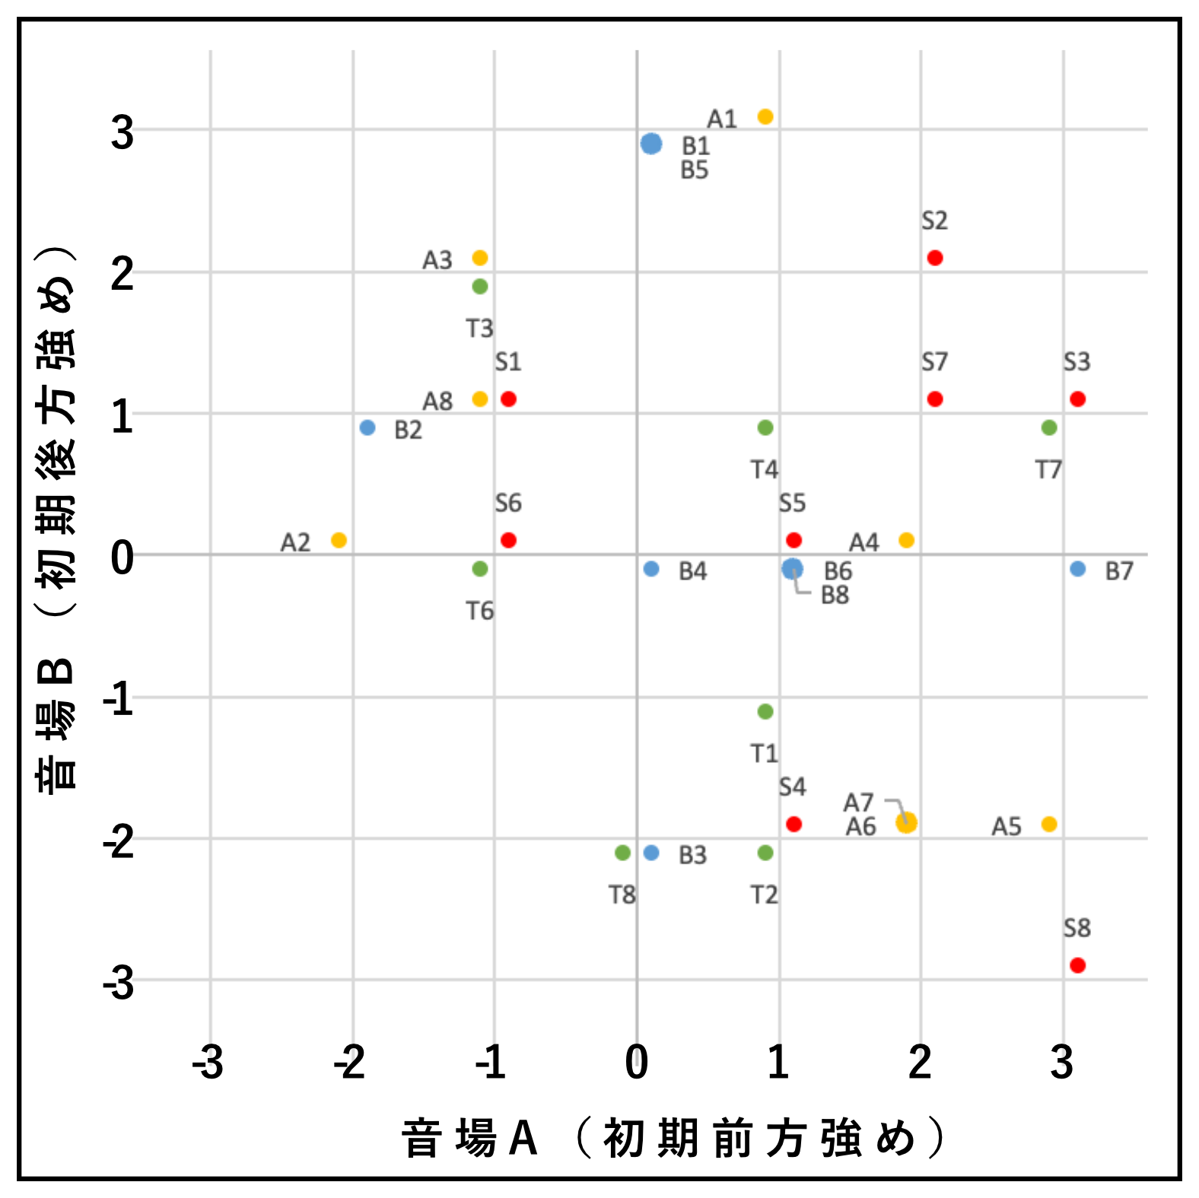
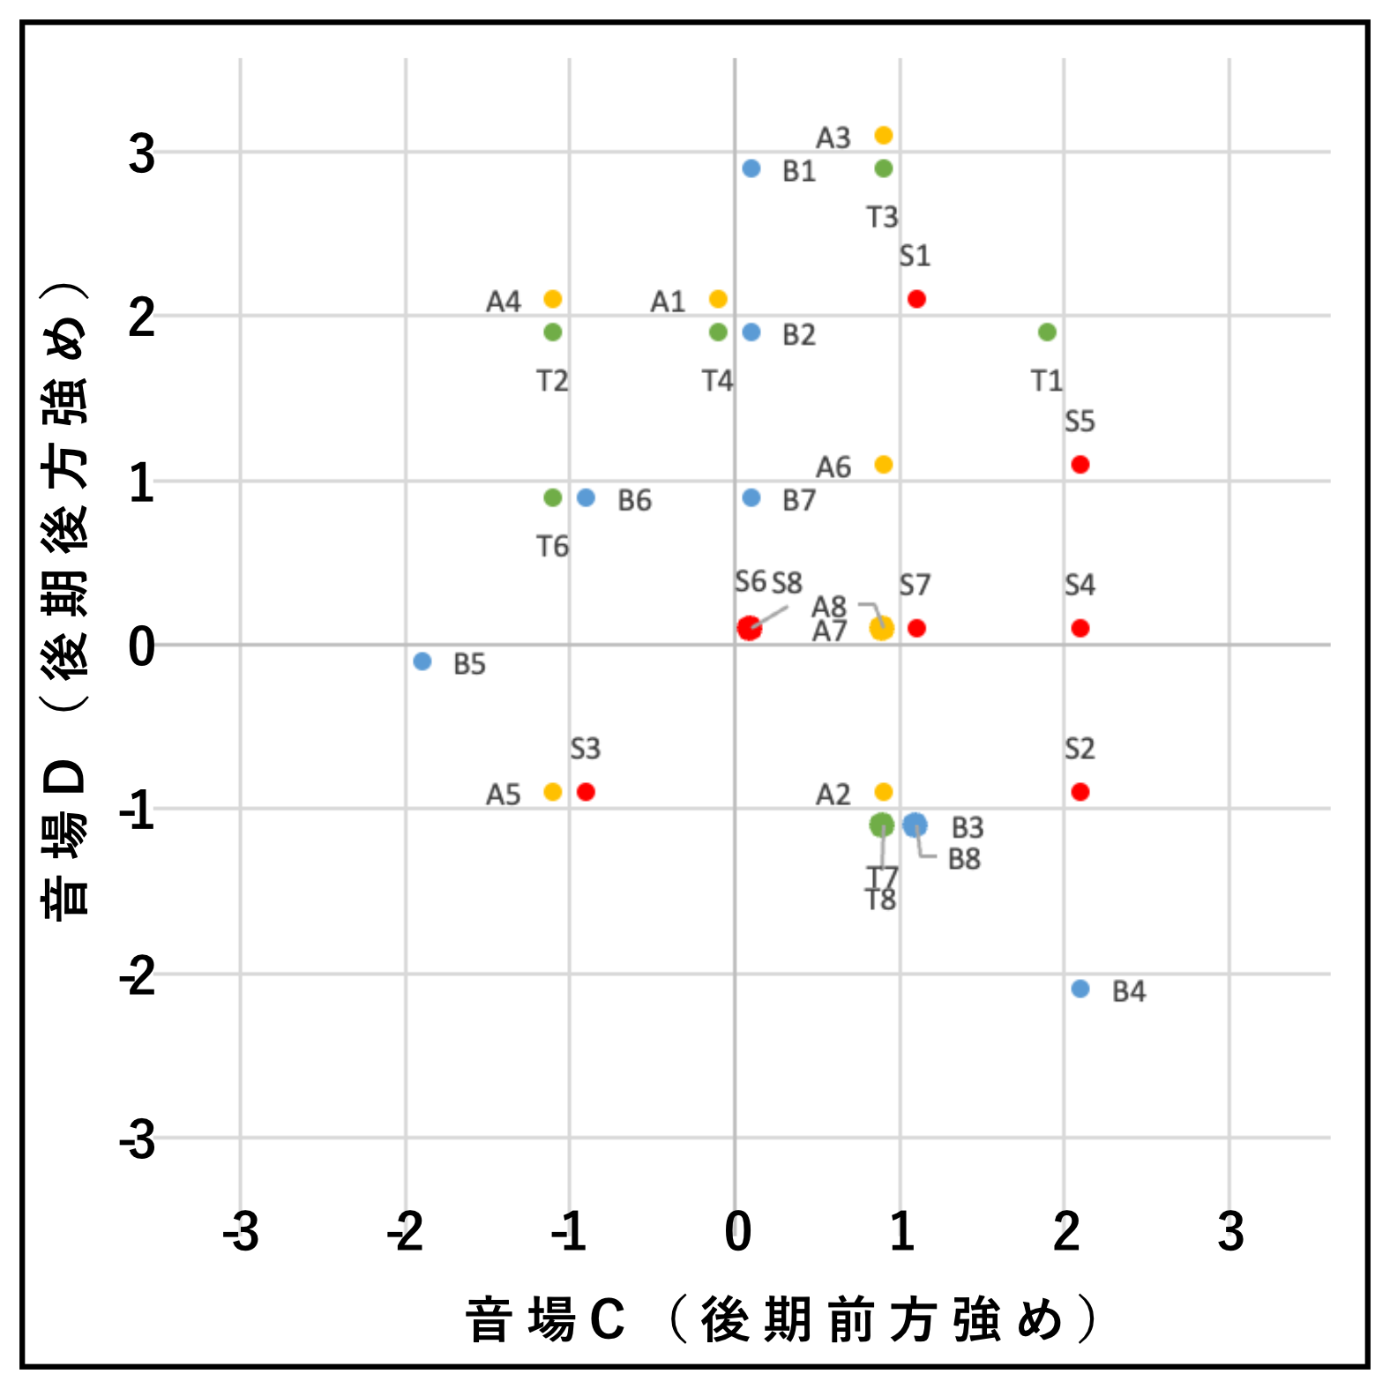
響き増

Slide 2
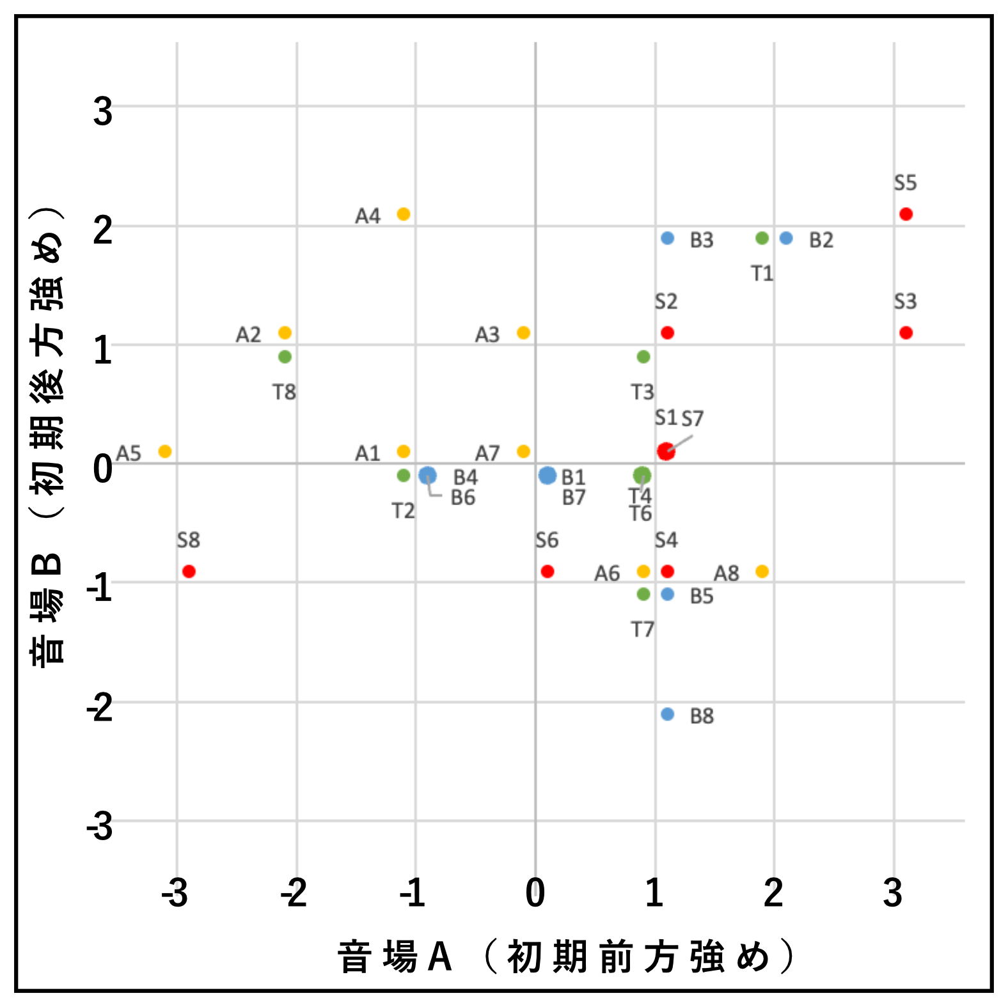
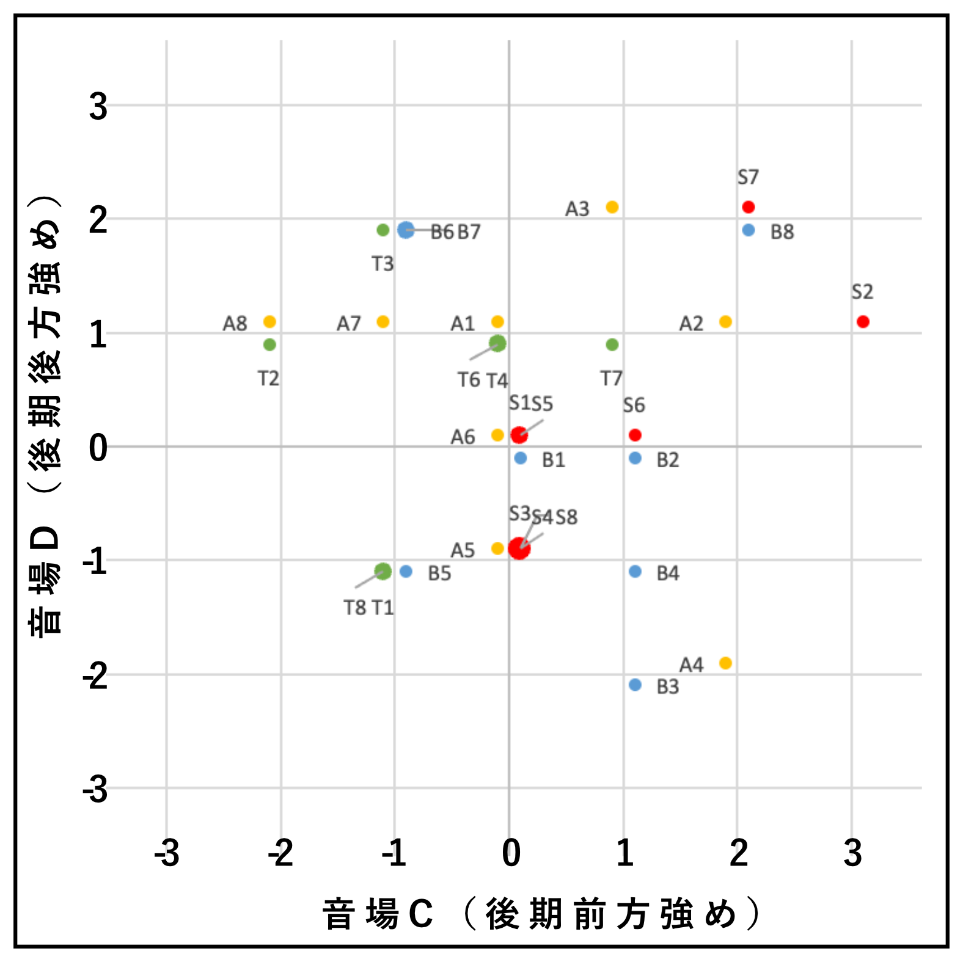
自分の声の聞きやすさ

Slide 3
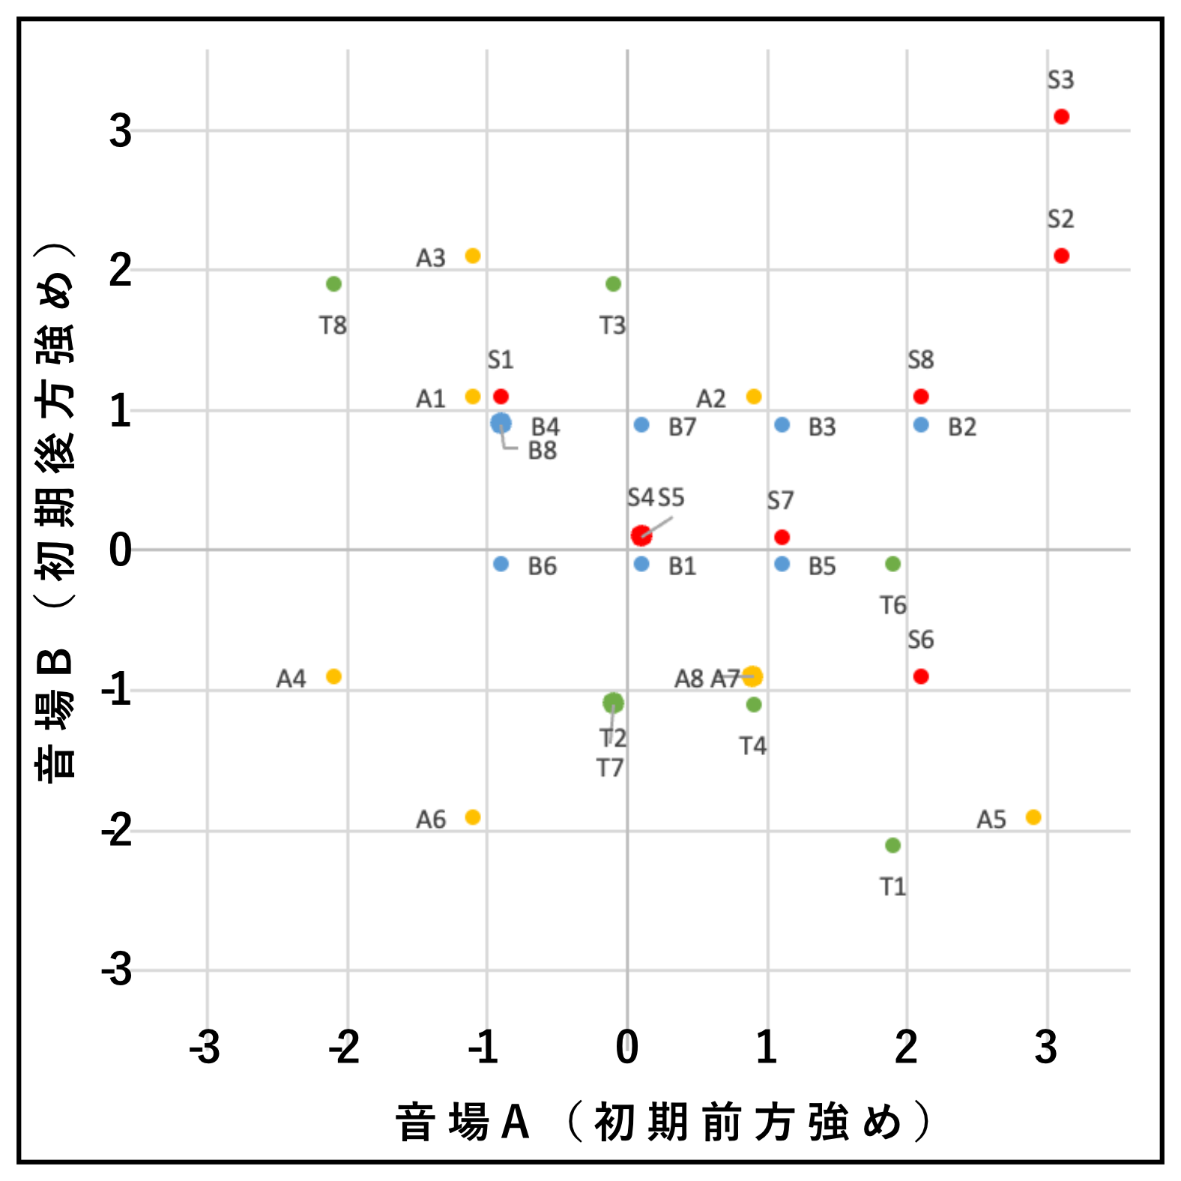
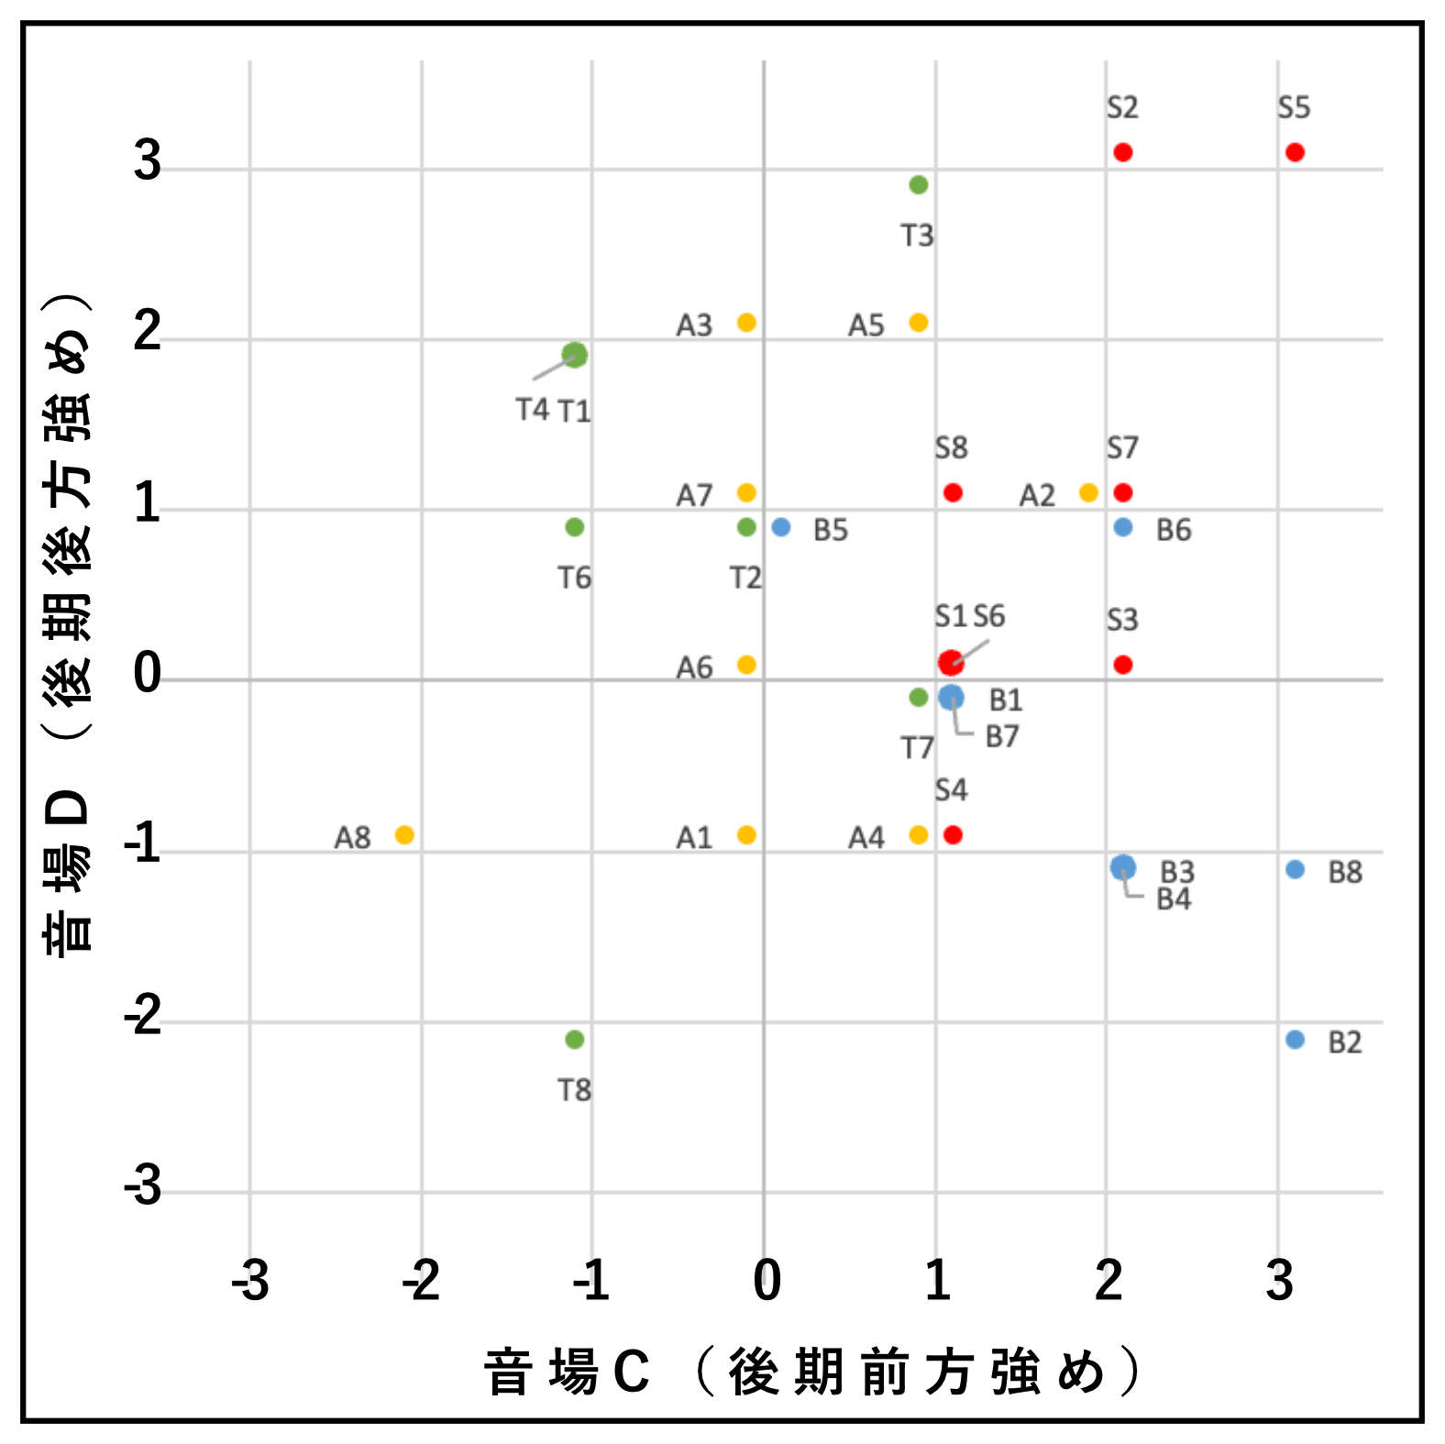
他人の声の聞きやすさ

Slide 4
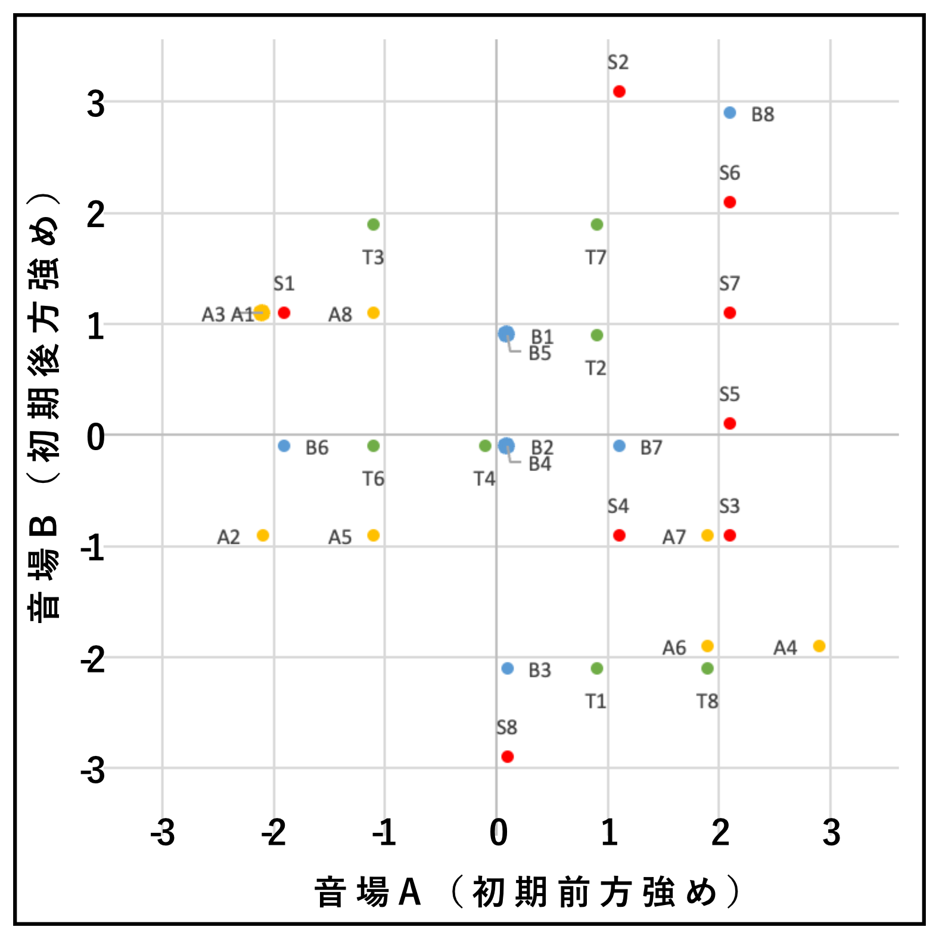
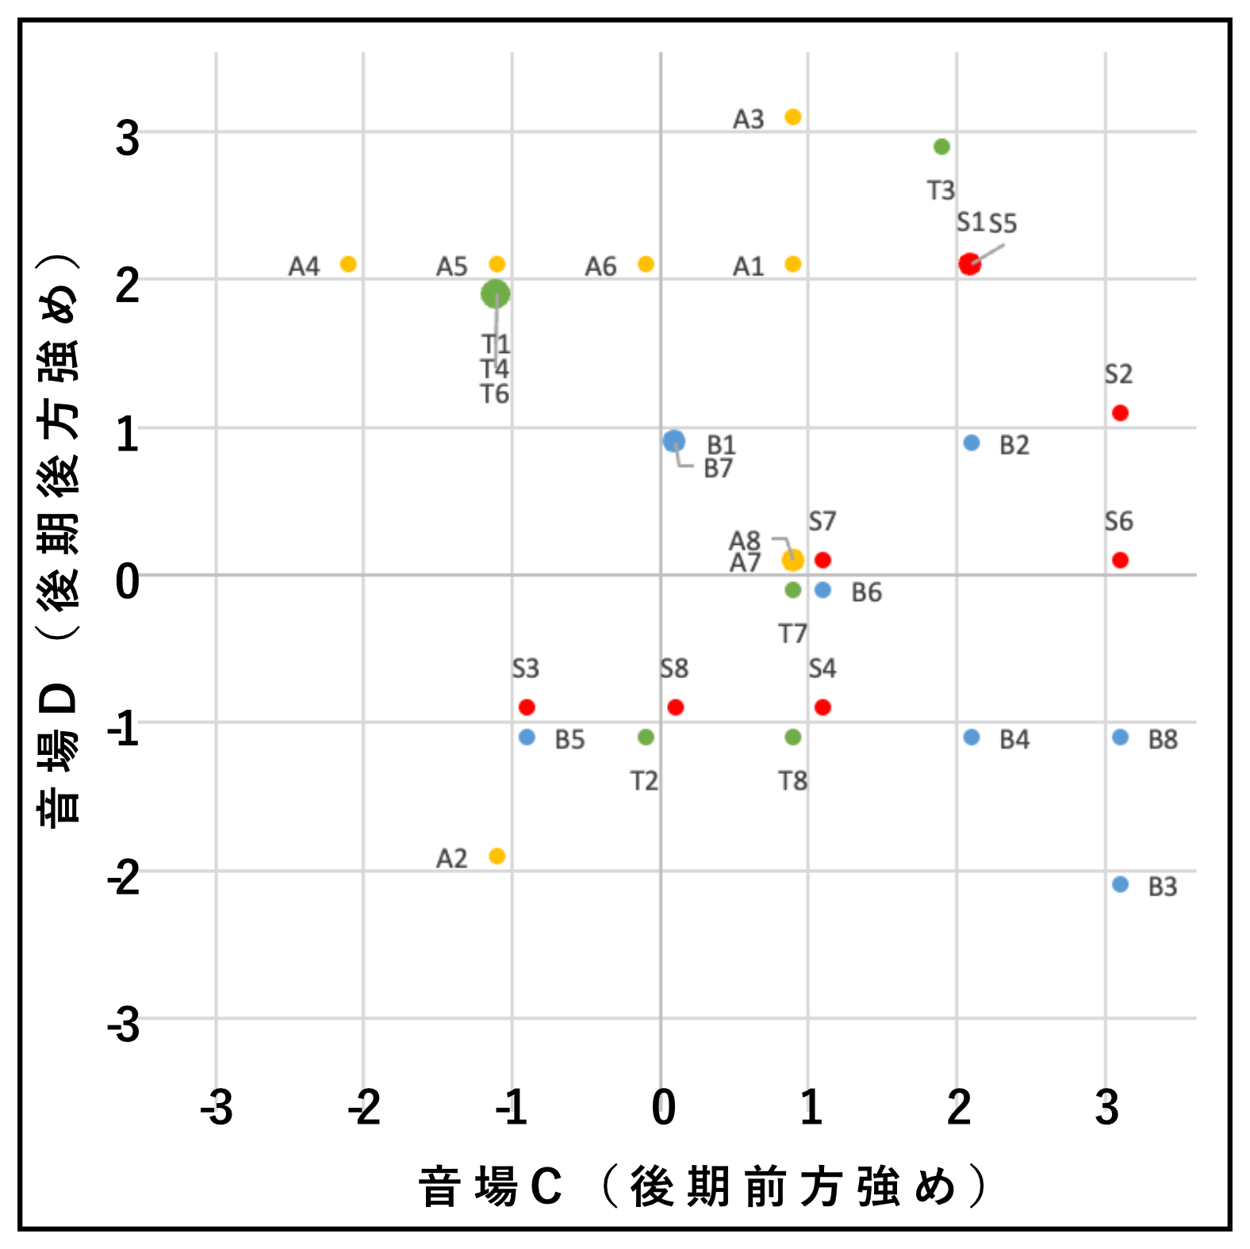
広がり感

Slide 5
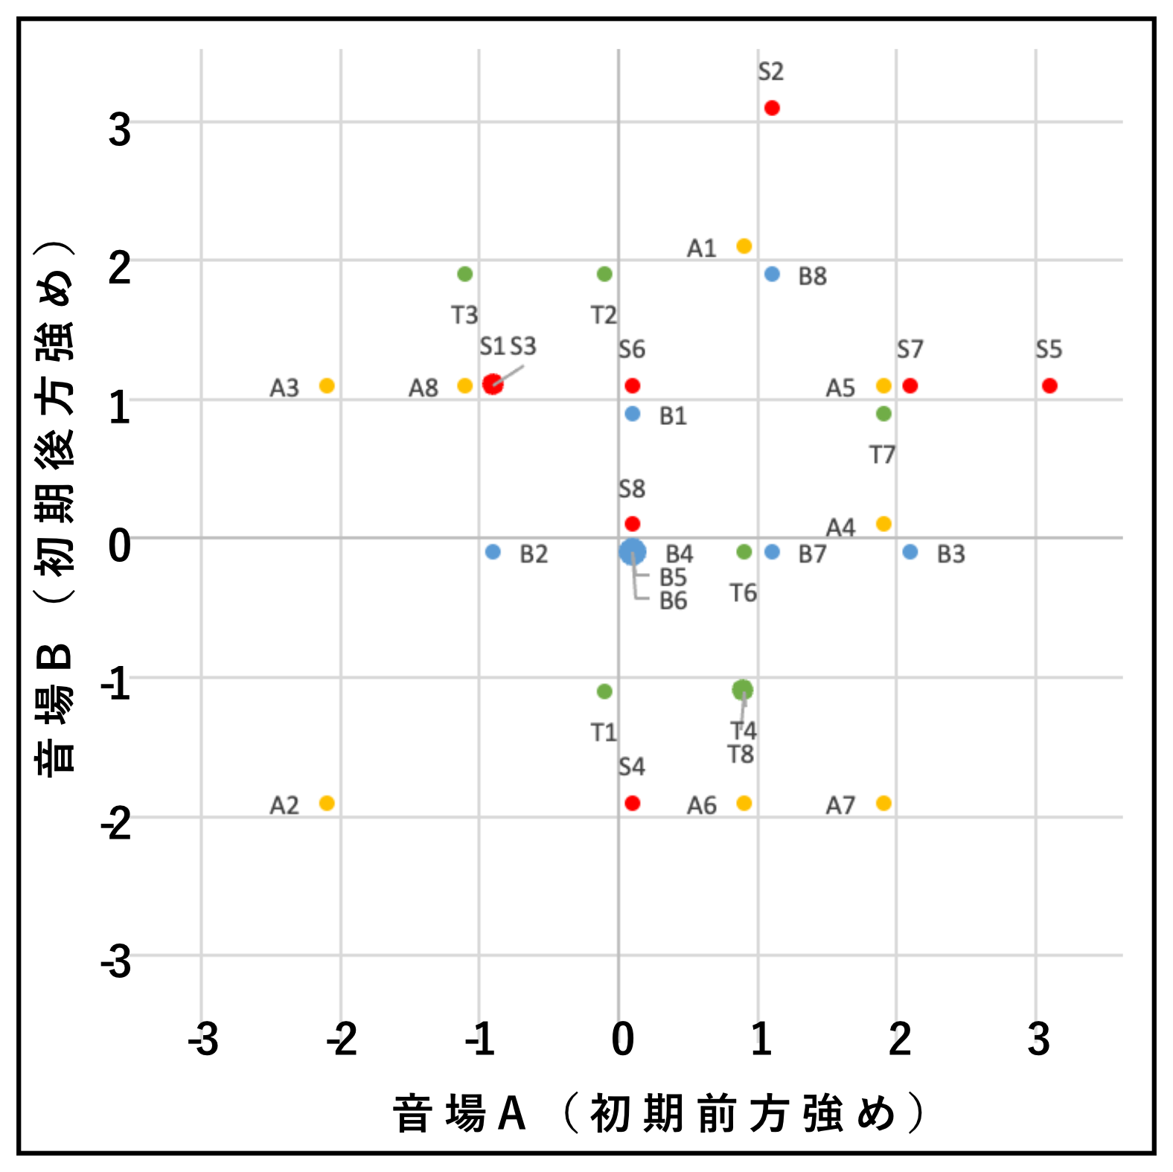
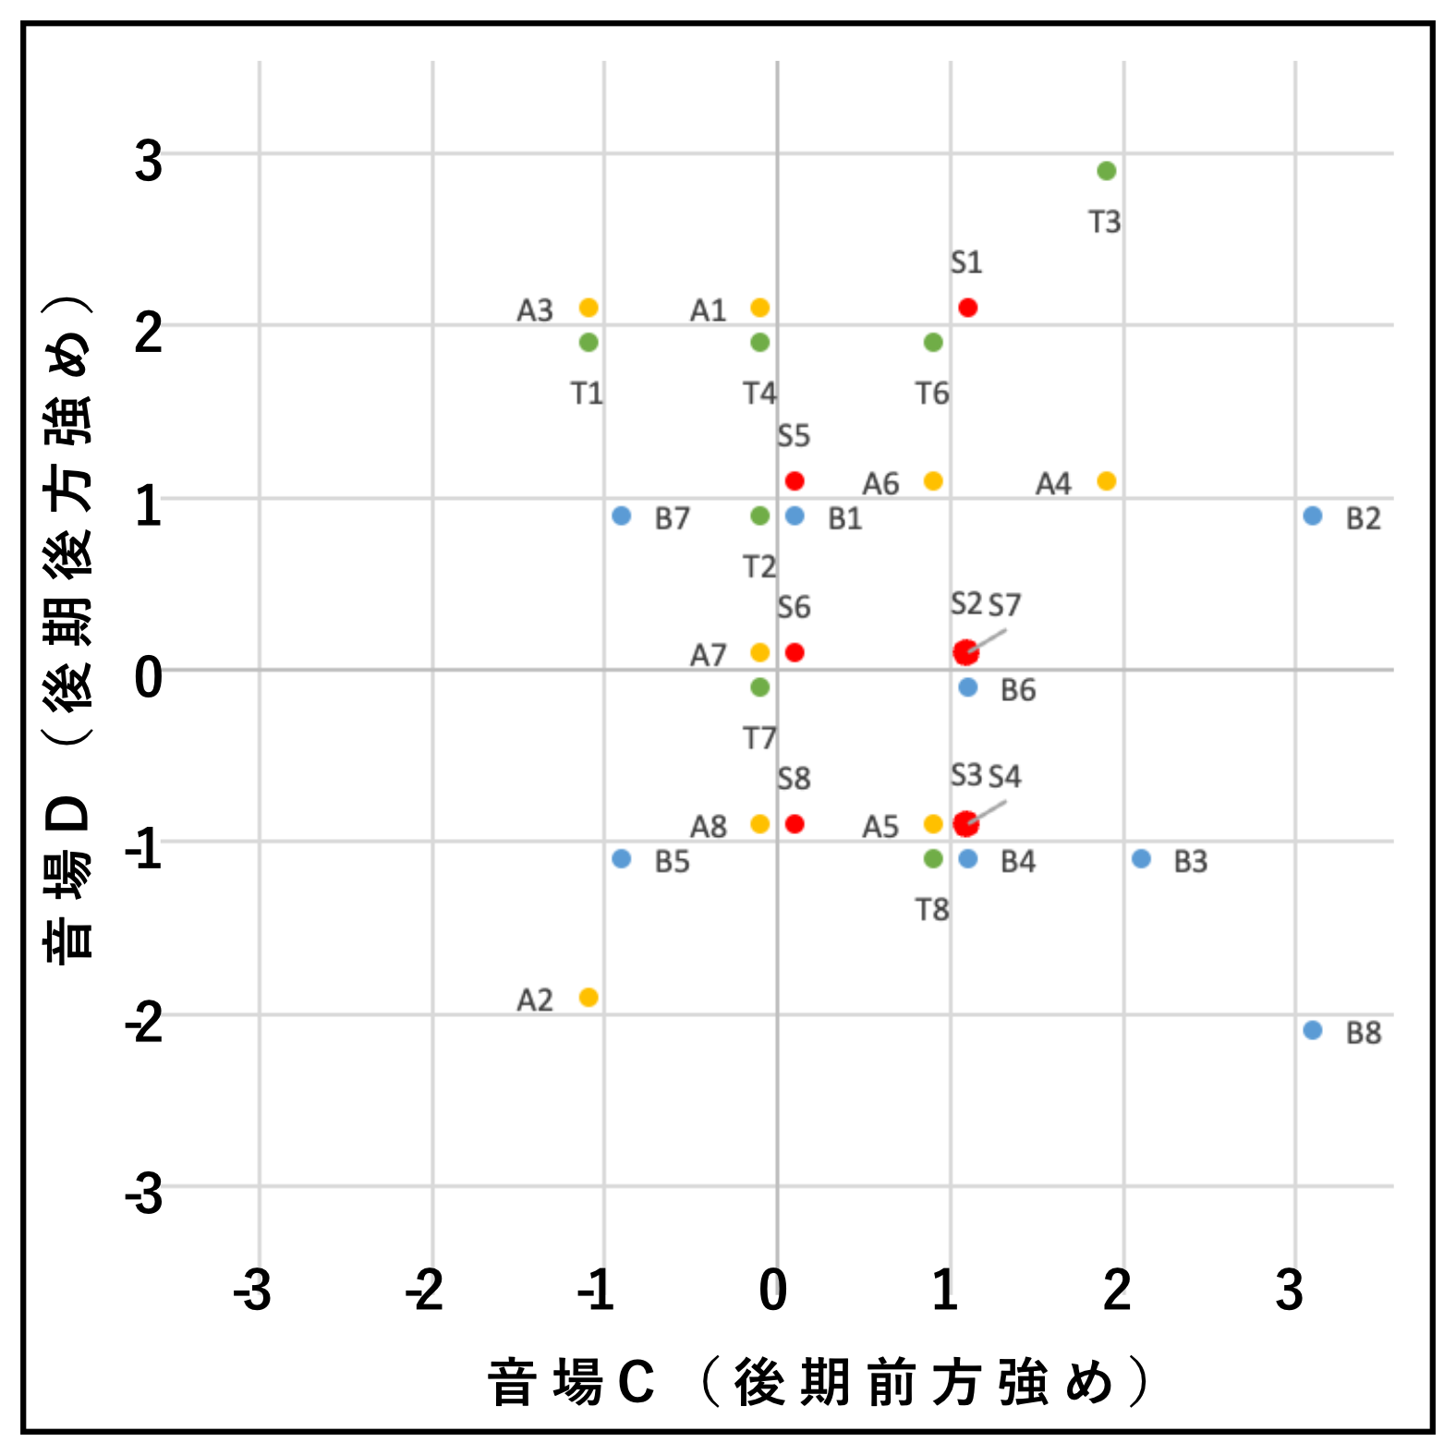
客席に届く感じ

Slide 6
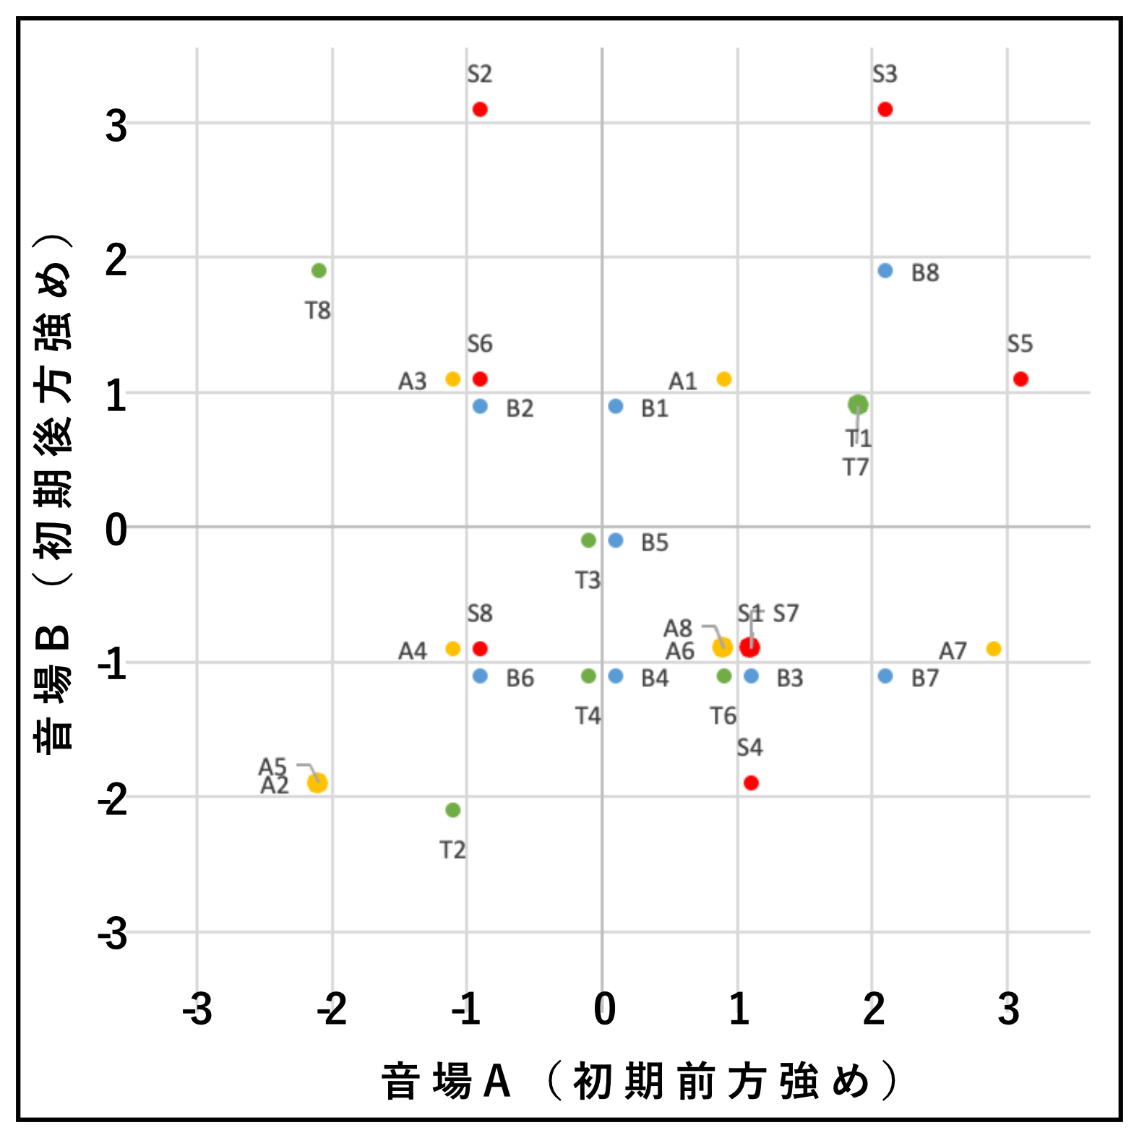
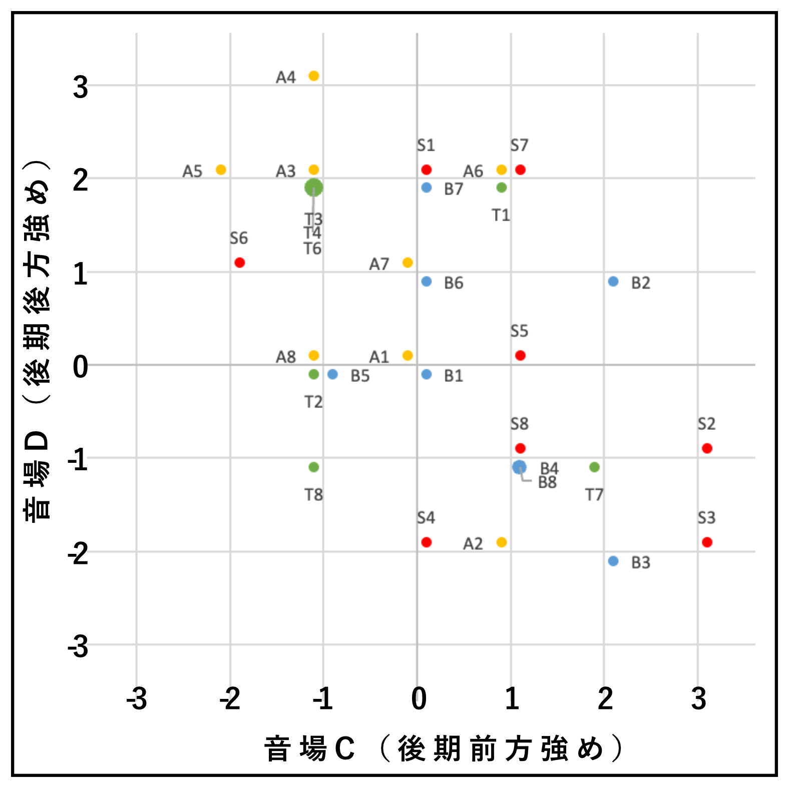
自分に音が返ってくる感じ

Slide 7
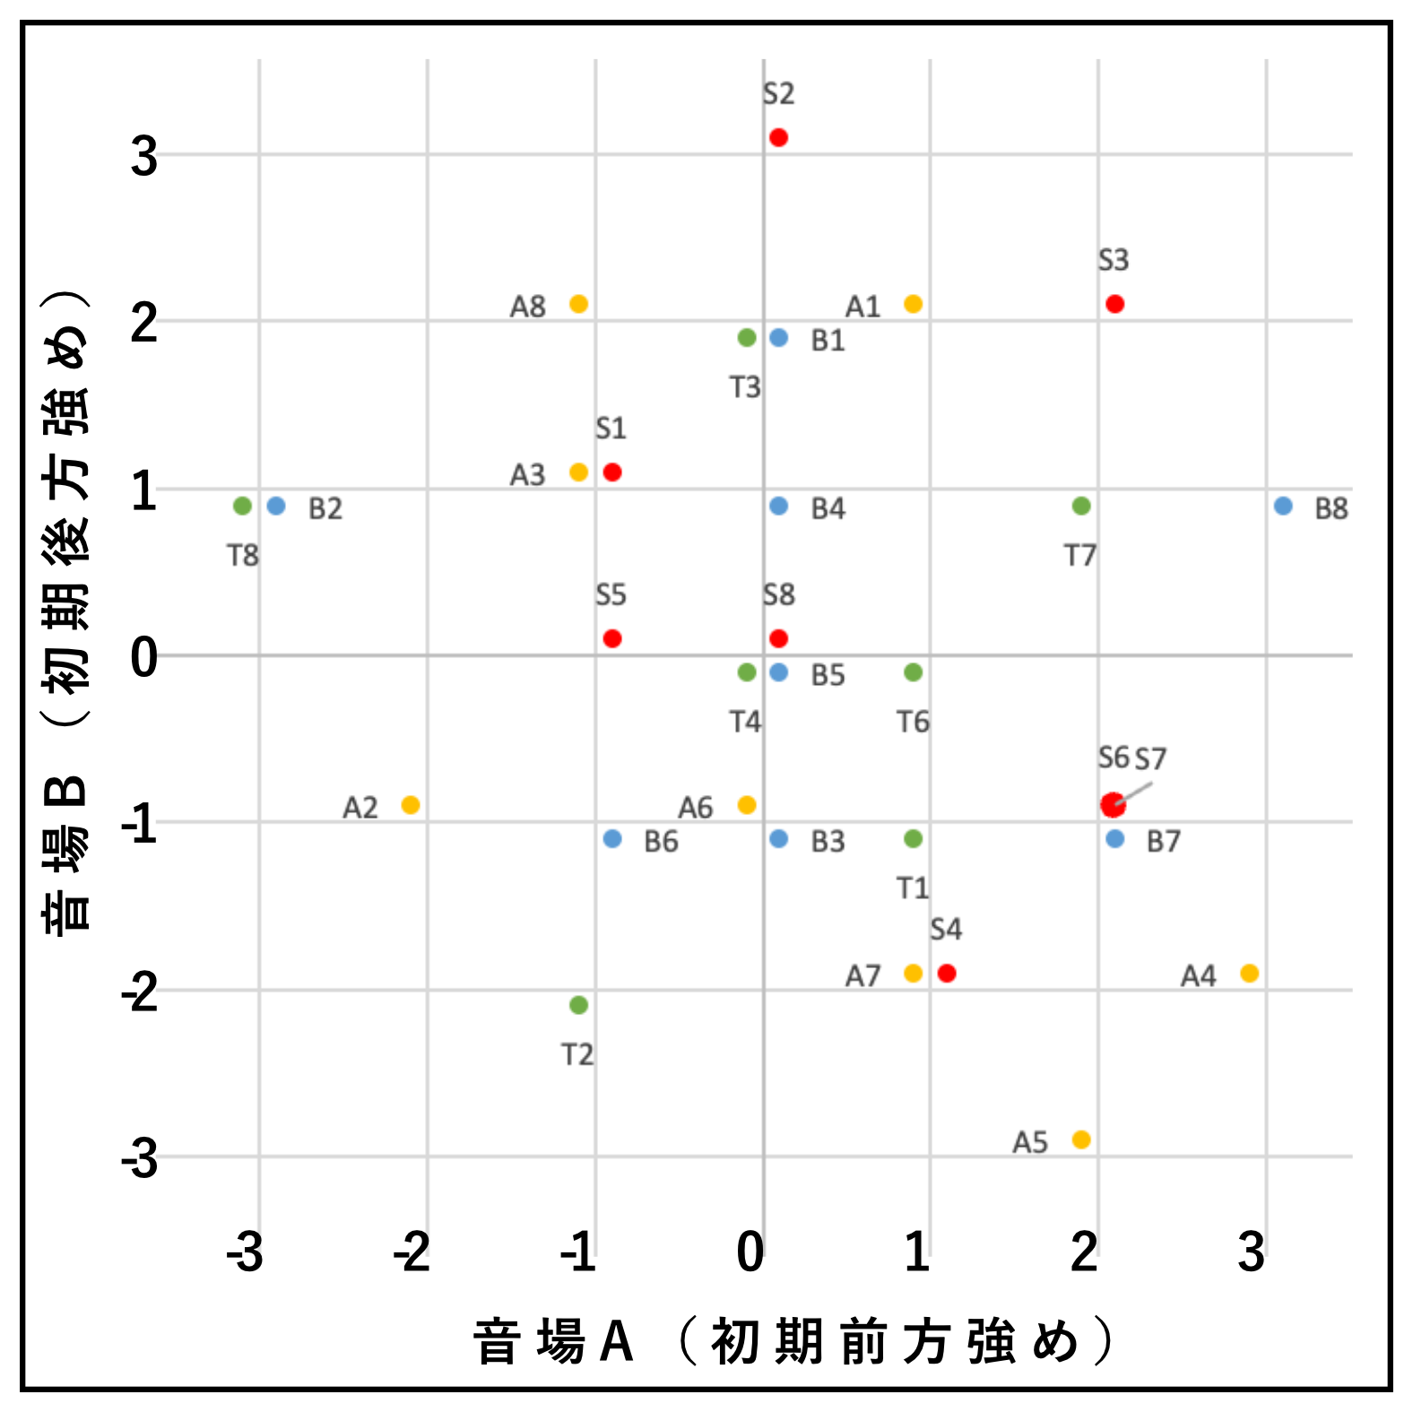
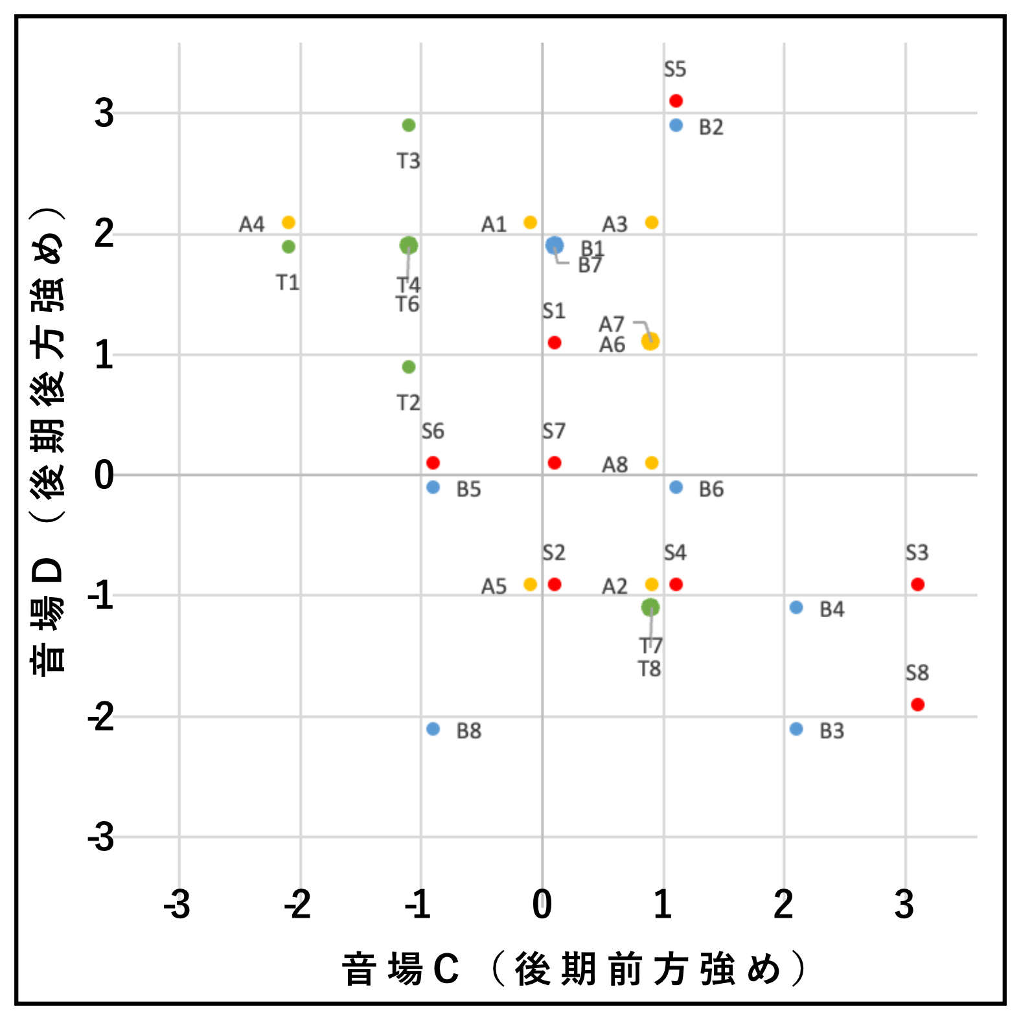
包まれる感じ

Slide 8
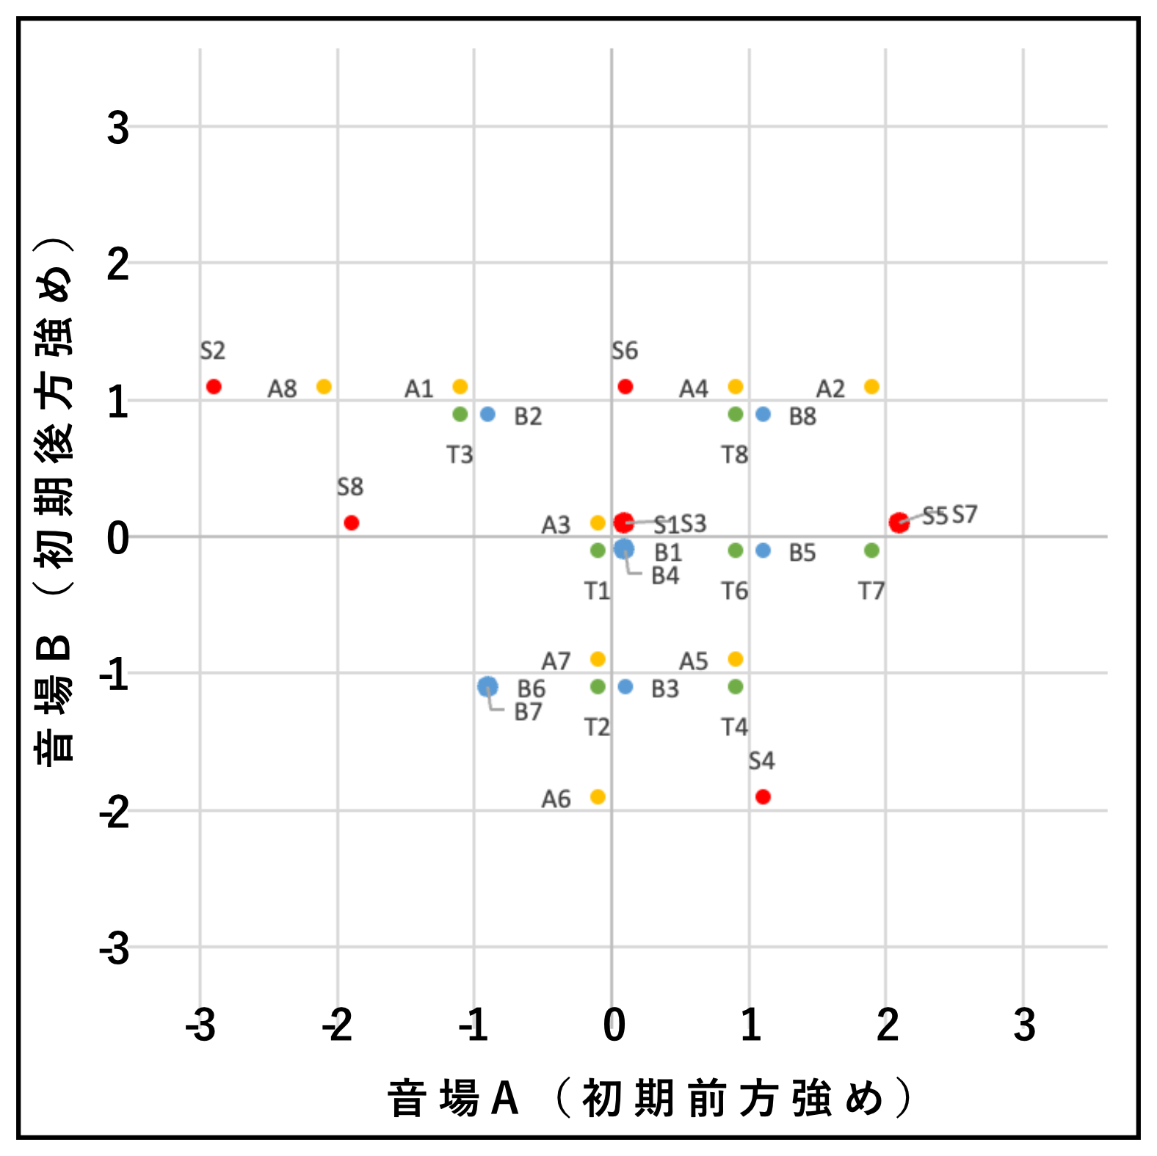
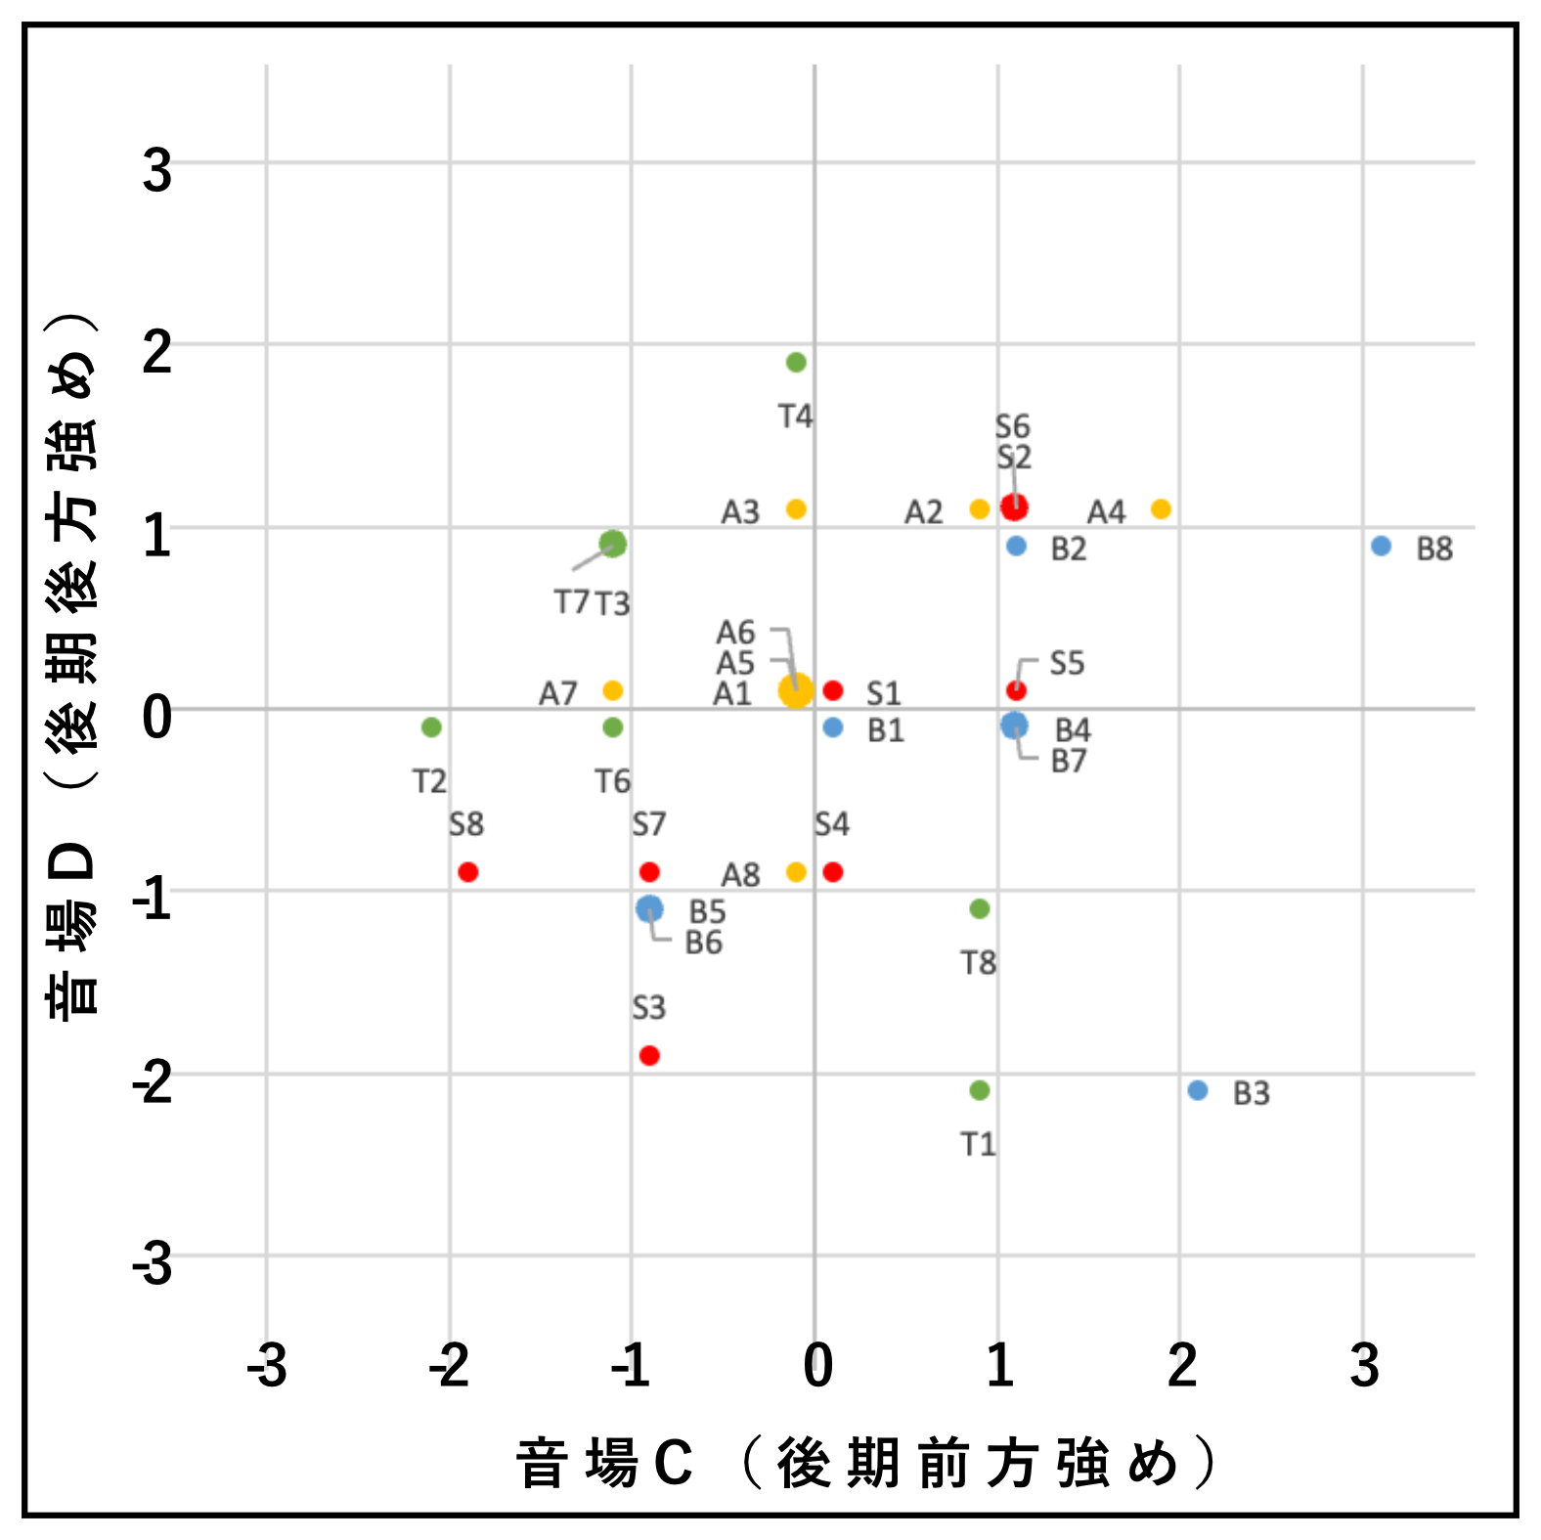
疲れる感じ

Slide 9
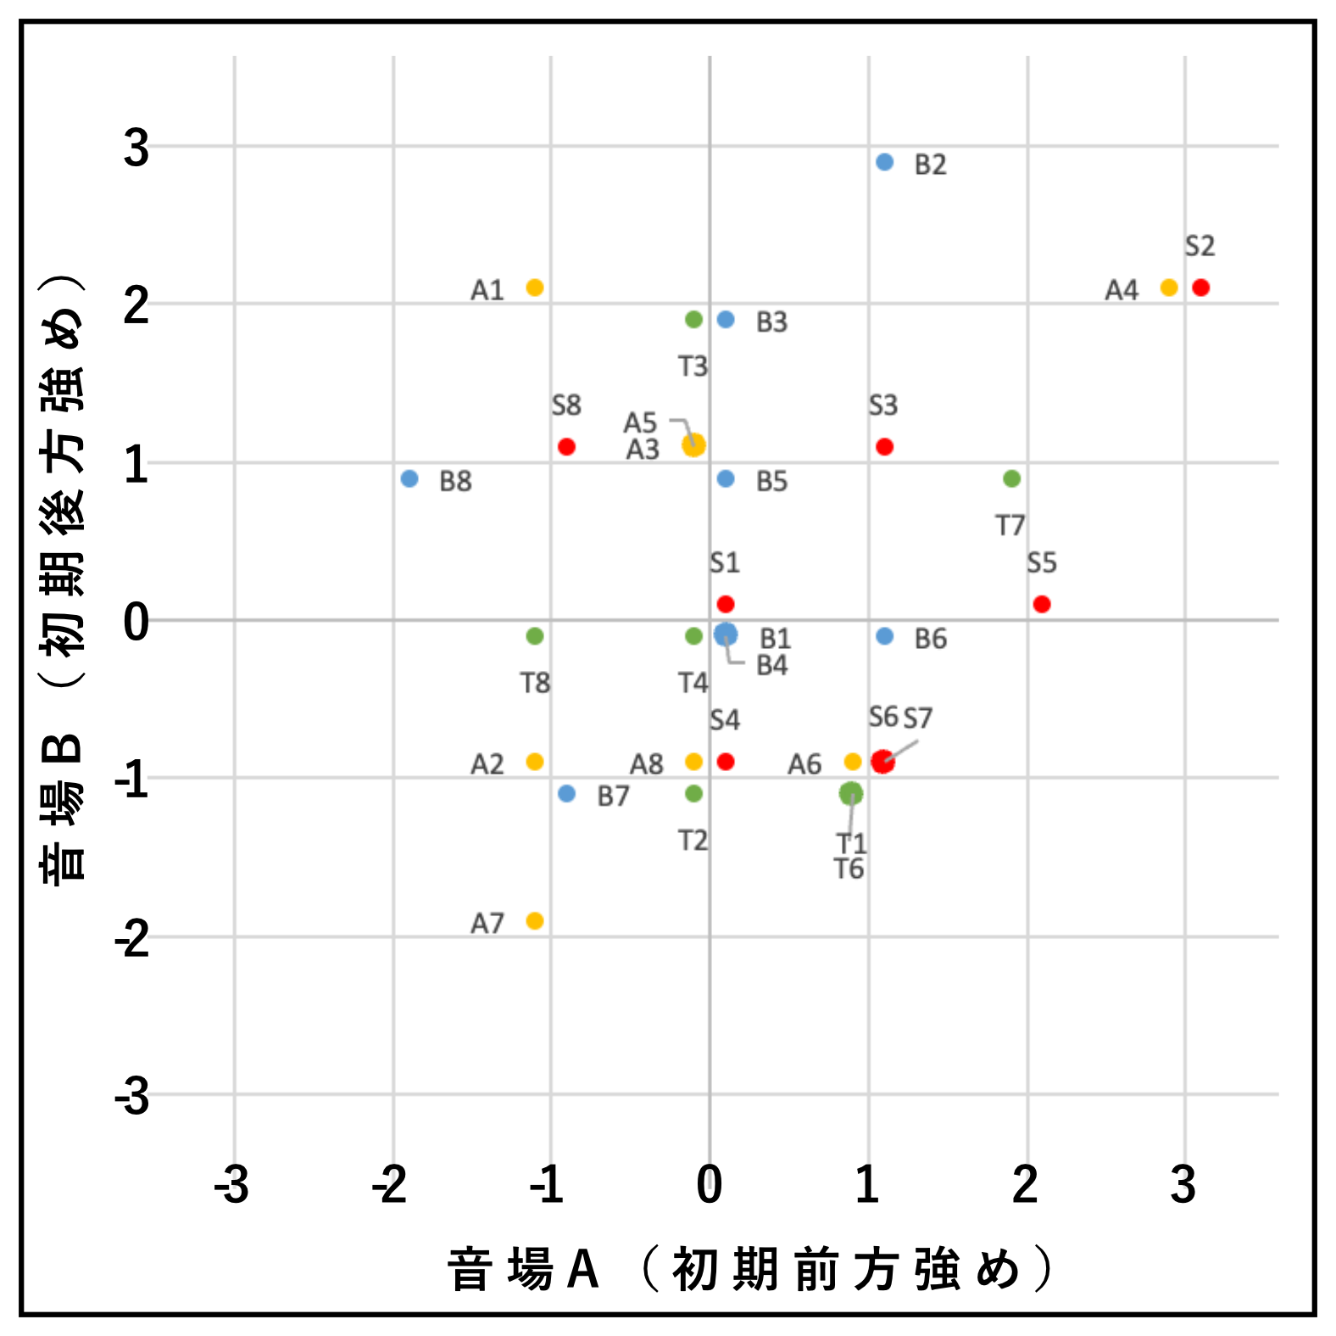
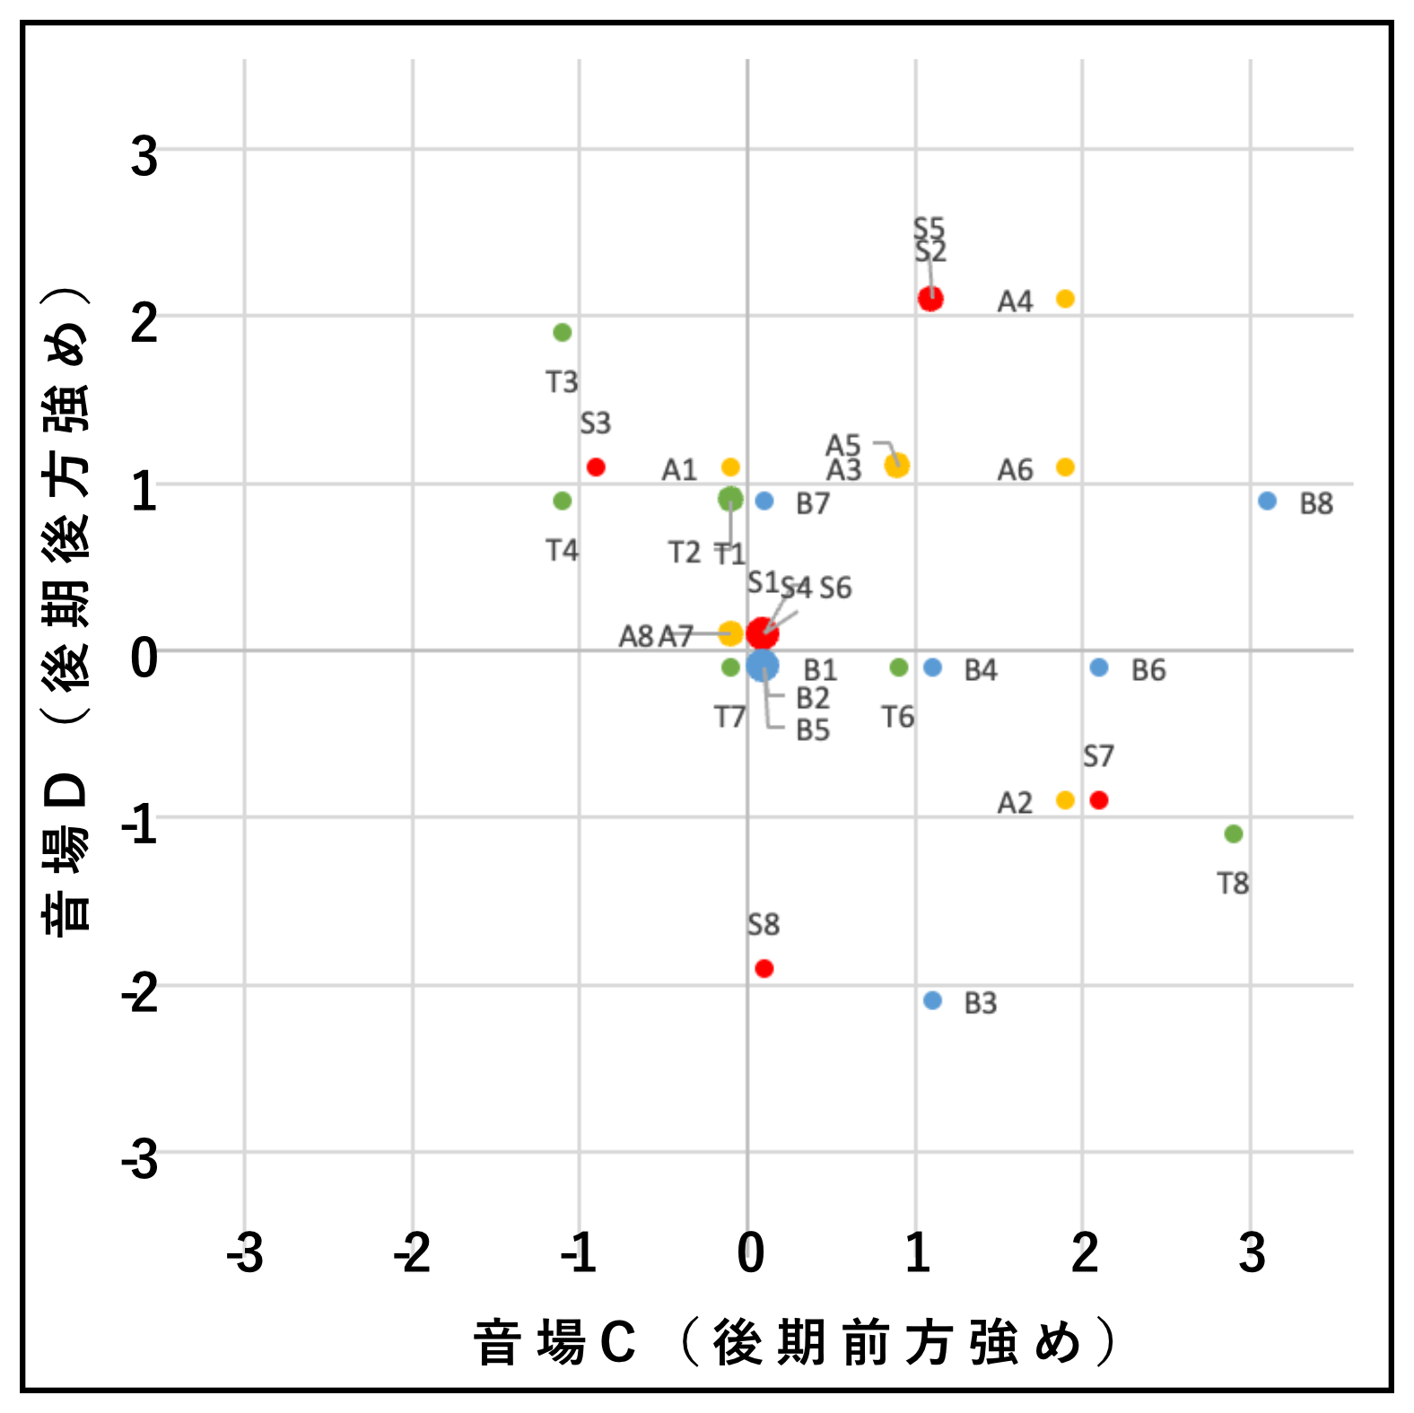
強弱の付けやすさ

Slide 10
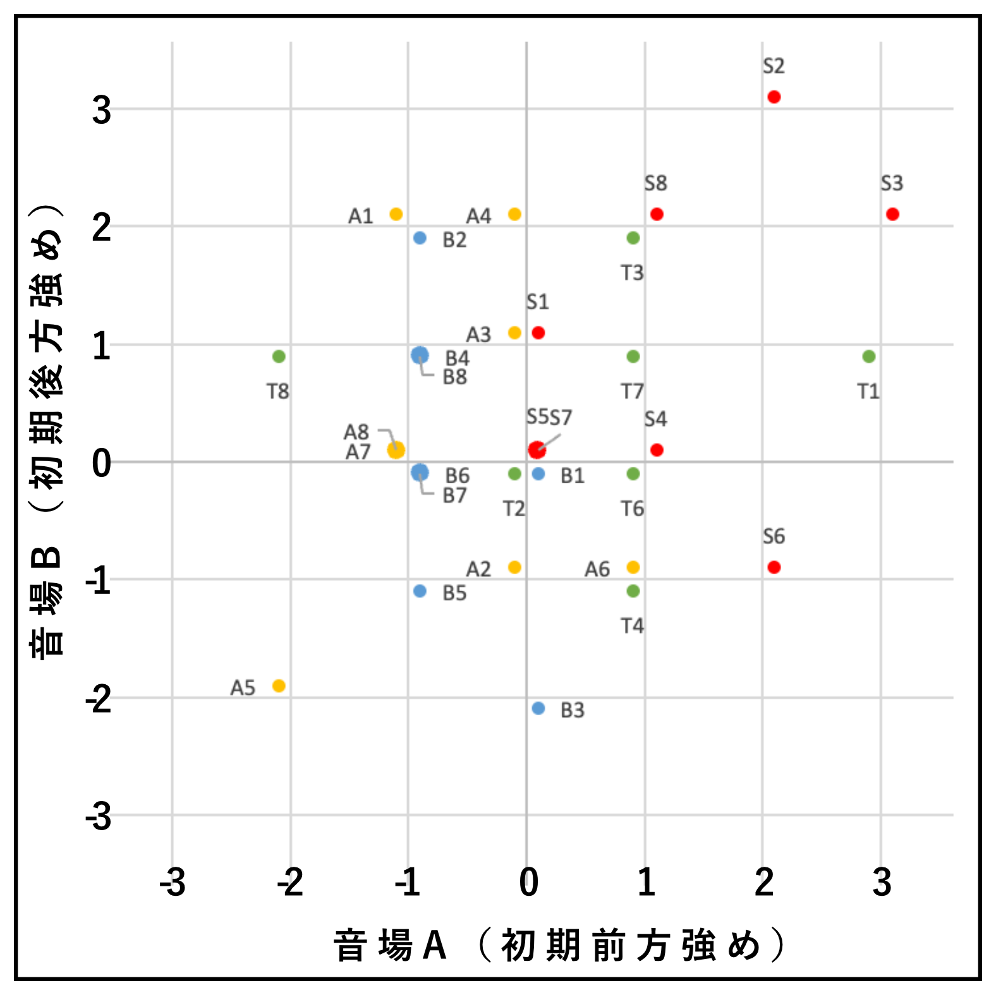
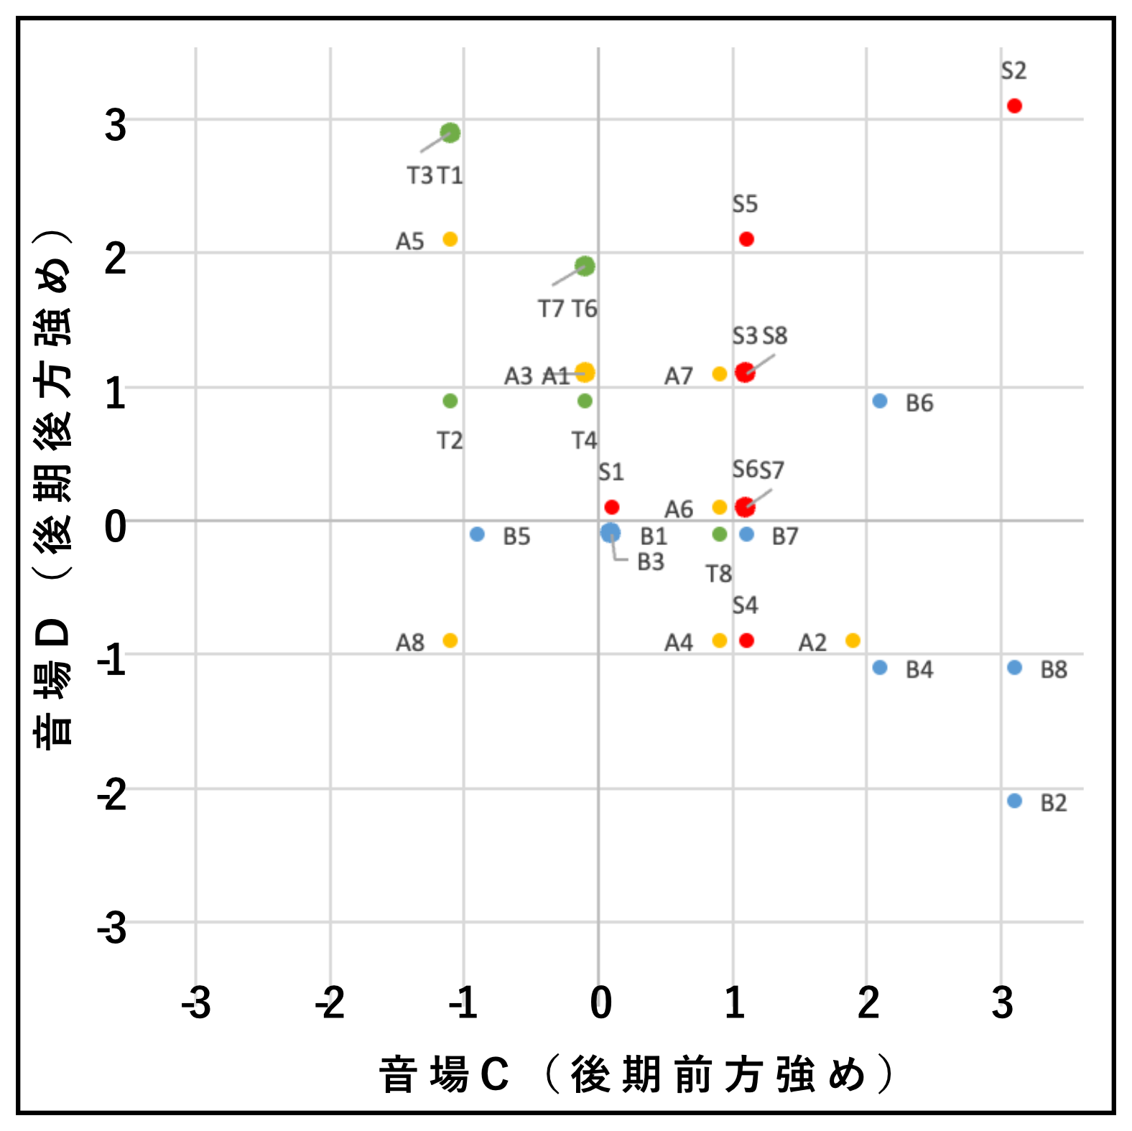
アンサンブルのしやすさ

Slide 11
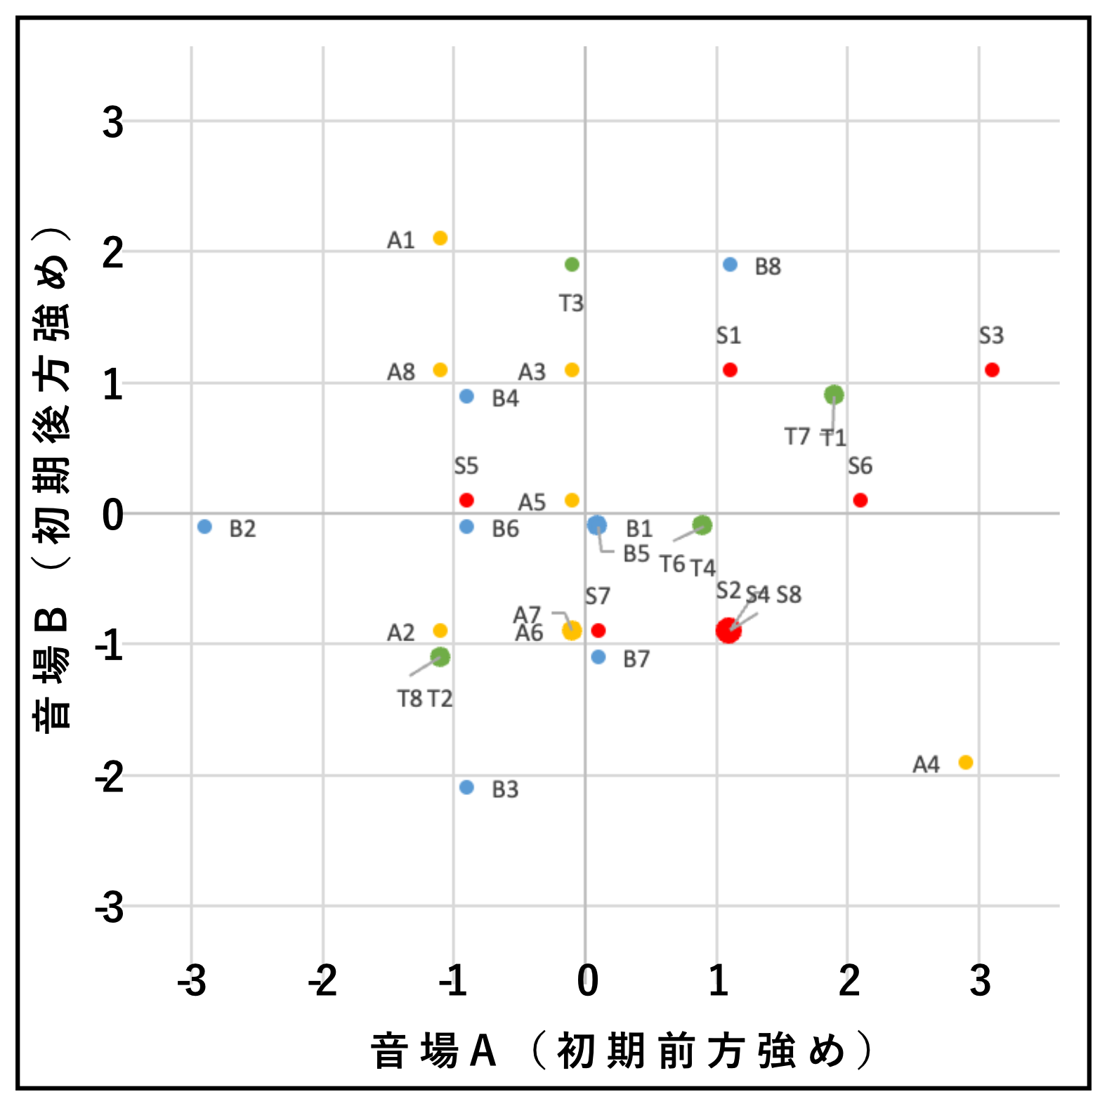
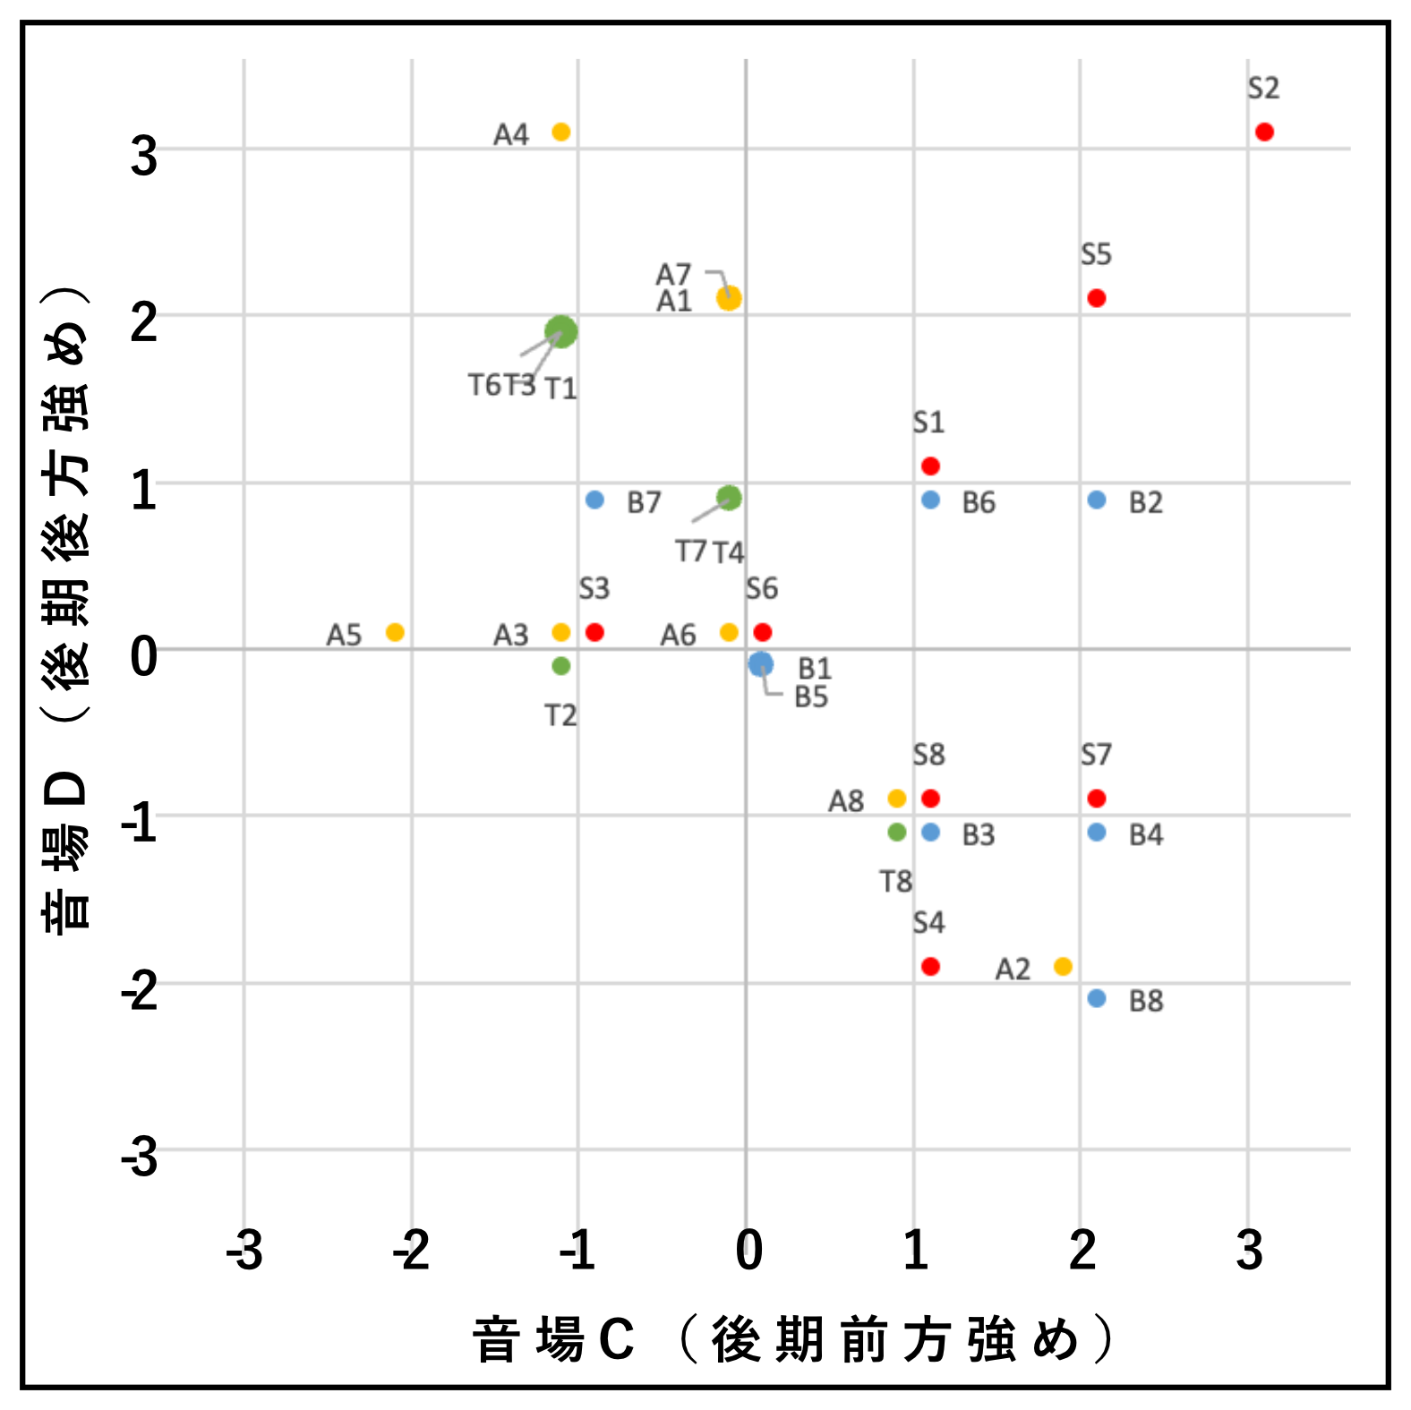
溶け合う感じ

Slide 12
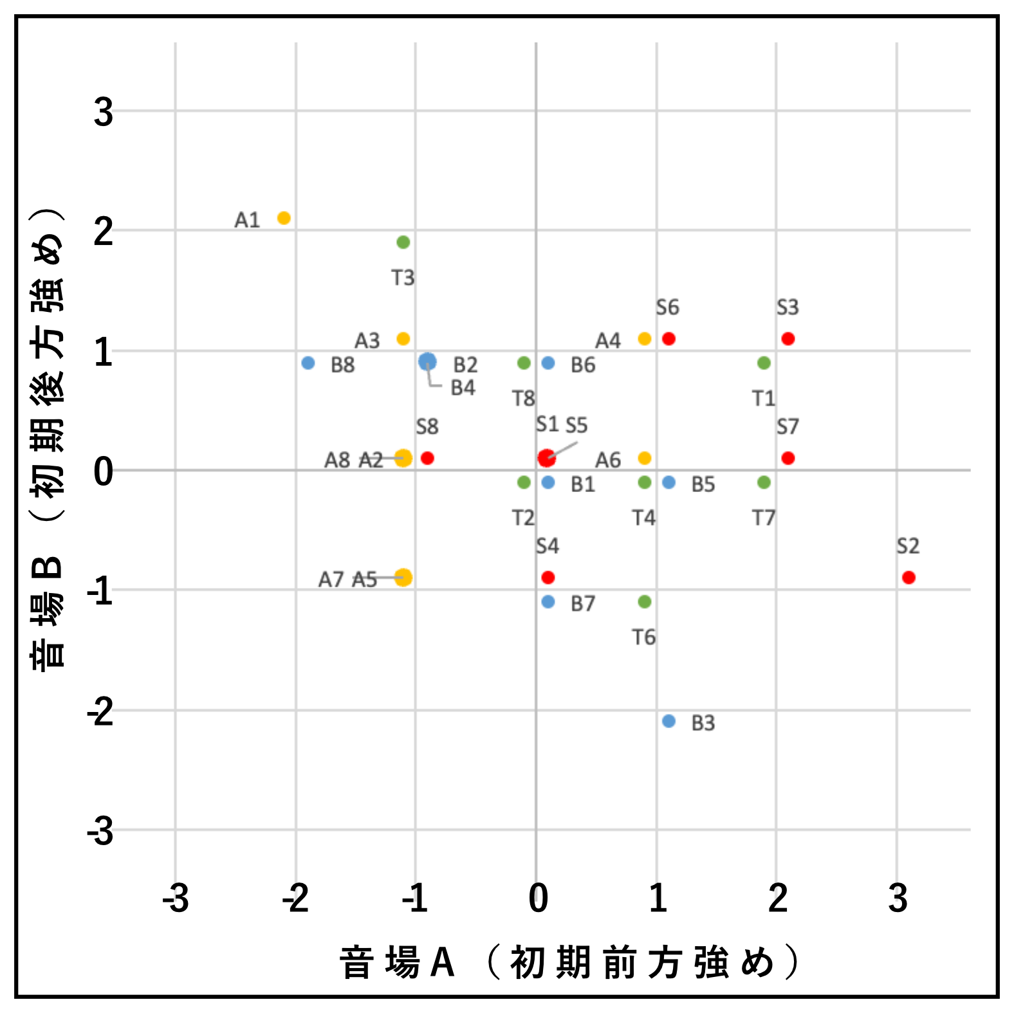
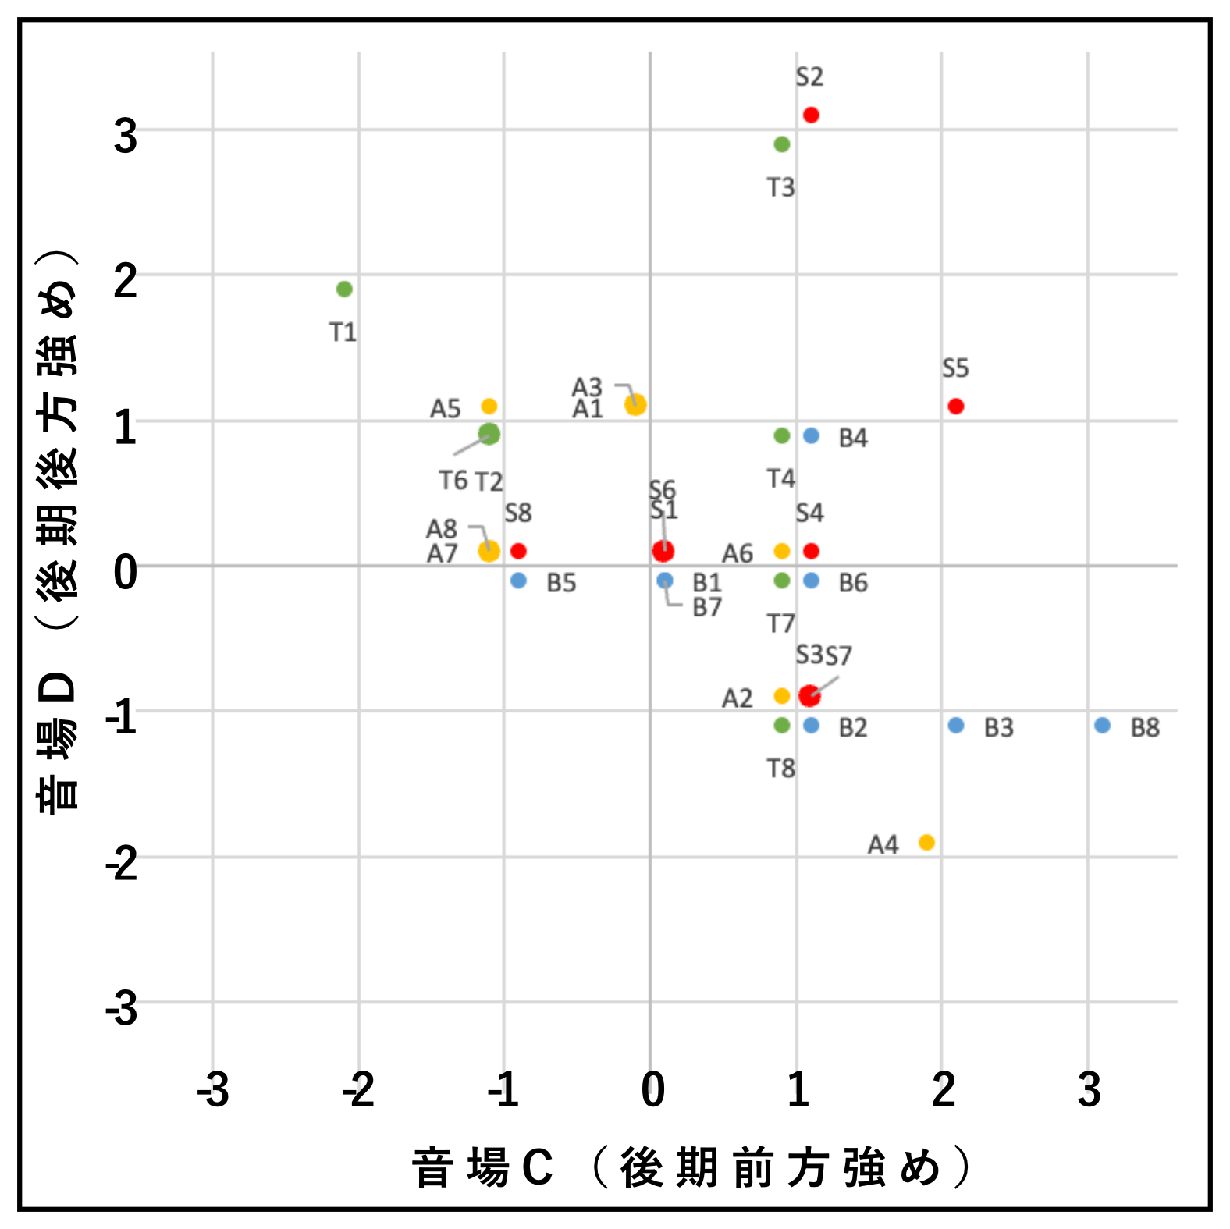
演奏が上手くいったか

Slide 13
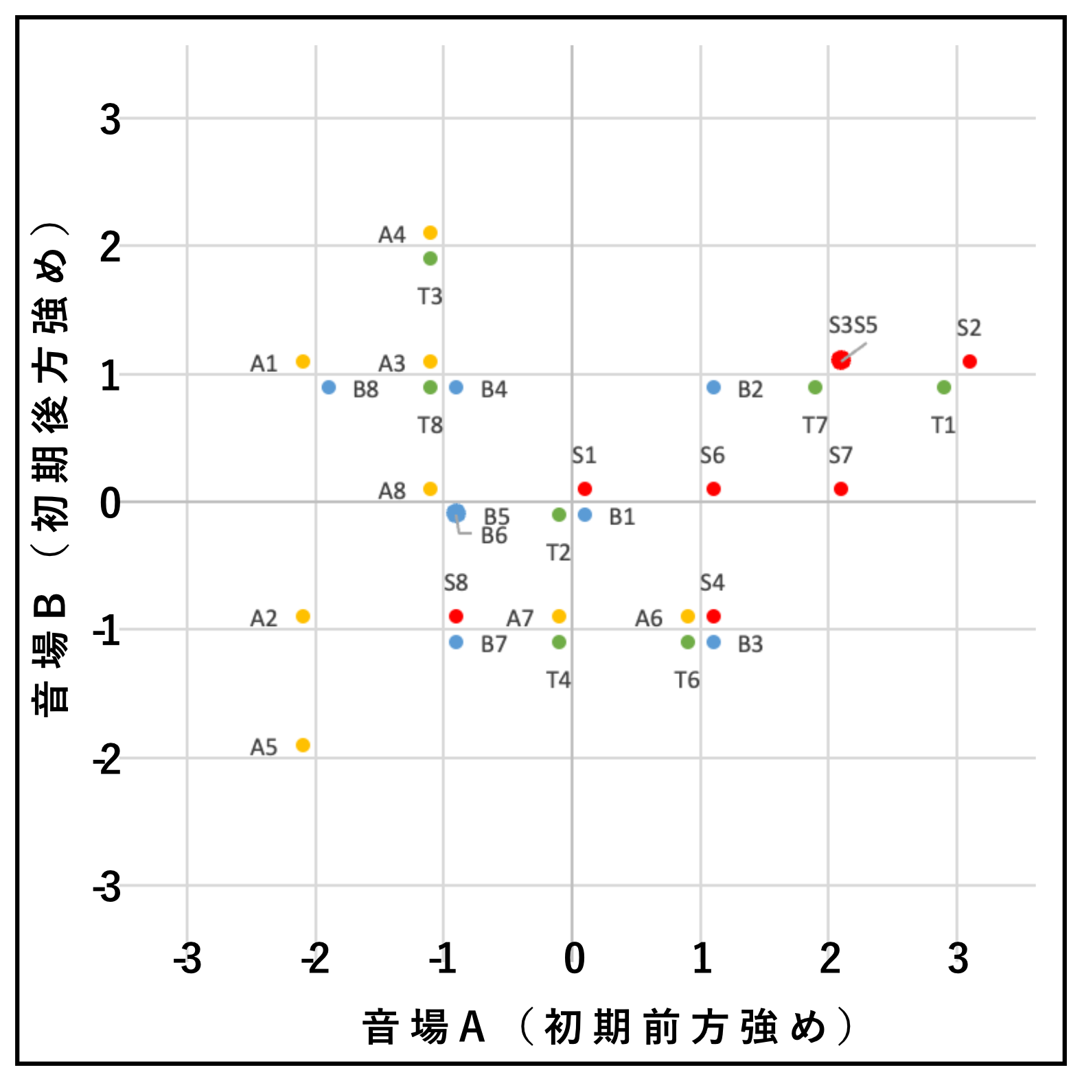
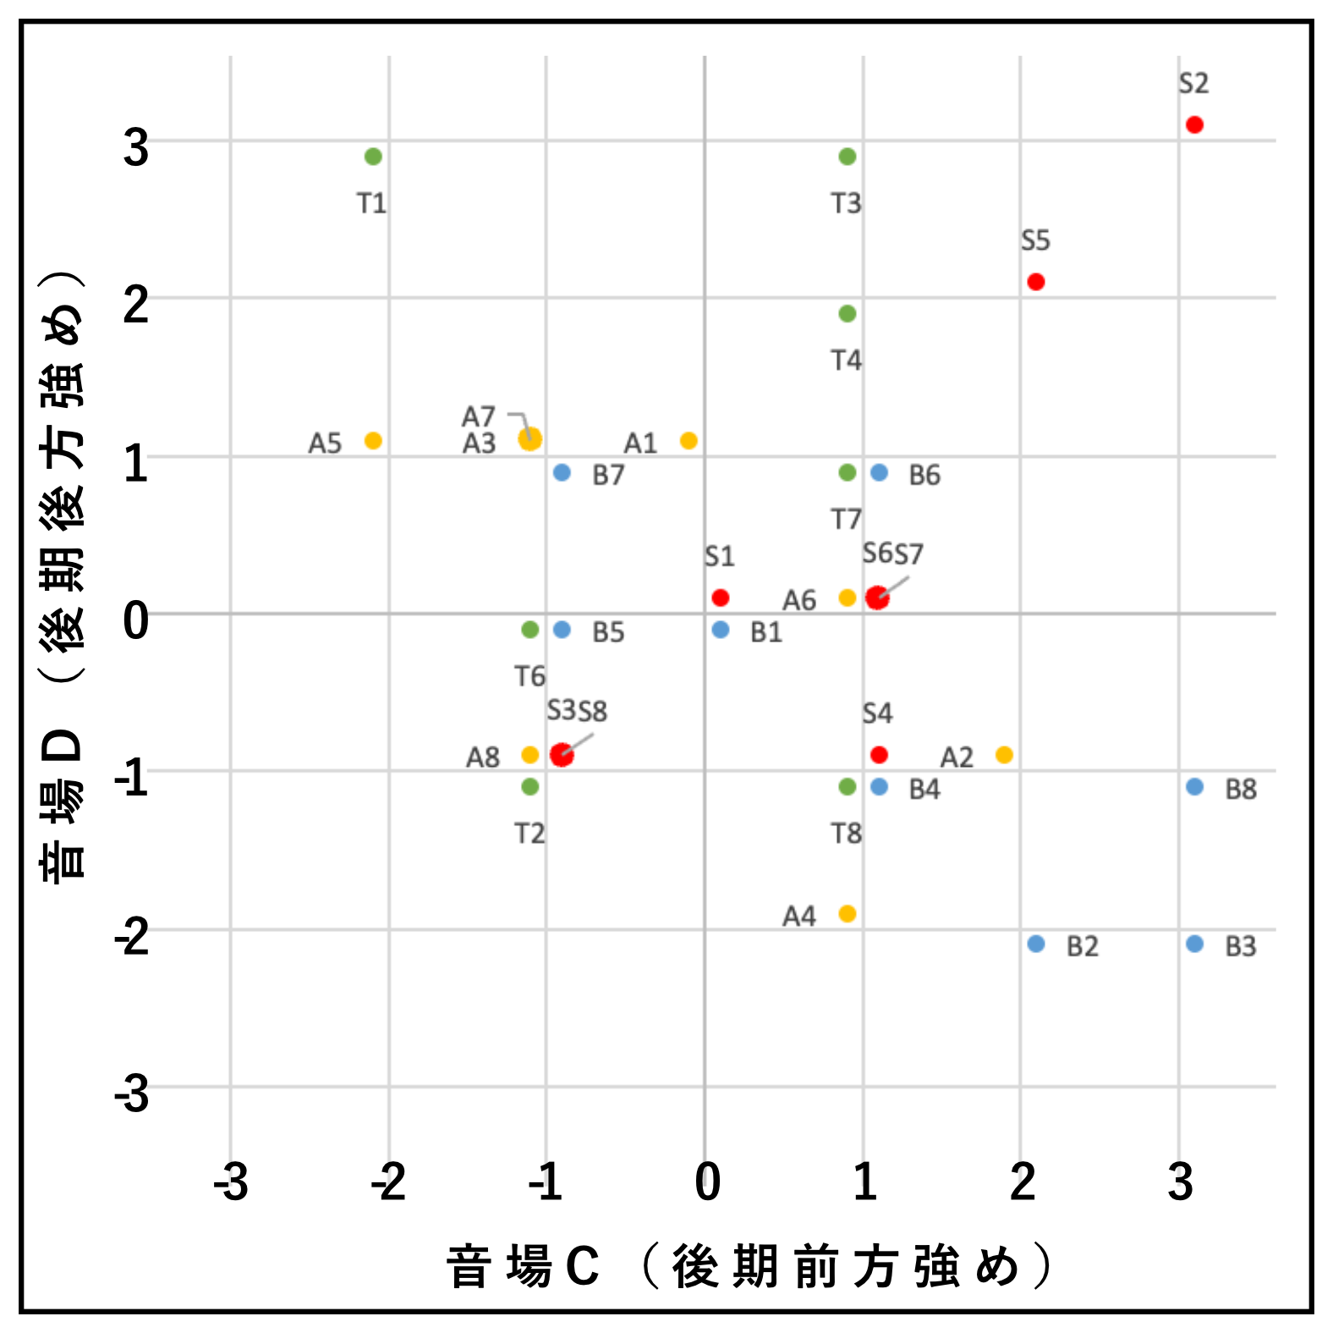
演奏のしやすさ

Slide 14
響き増

Slide 15
自分の声の聞きやすさ

Slide 16
他人の声の聞きやすさ

Slide 17
広がり感

Slide 18
客席に届く感じ

Slide 19
自分に音が返ってくる感じ

Slide 20
包まれる感じ

Slide 21
疲れる感じ

Slide 22
強弱の付けやすさ

Slide 23
アンサンブルのしやすさ

Slide 24
溶け合う感じ

Slide 25
演奏が上手くいったか

Slide 26
演奏のしやすさ

